Slide 1
ДЗВОНИ ЧОРНОБИЛЯ
ЖИТЕЛІ
ВОЛОЧИЩИНИ У БОРОТЬБІ
З ТРАГЕДІЄЮ
Згідно матеріалів Волочиського історико-етнографічного музею
Автори: Ільчишин С.О., Гуляк Л.Я.

Slide 2


Slide 3
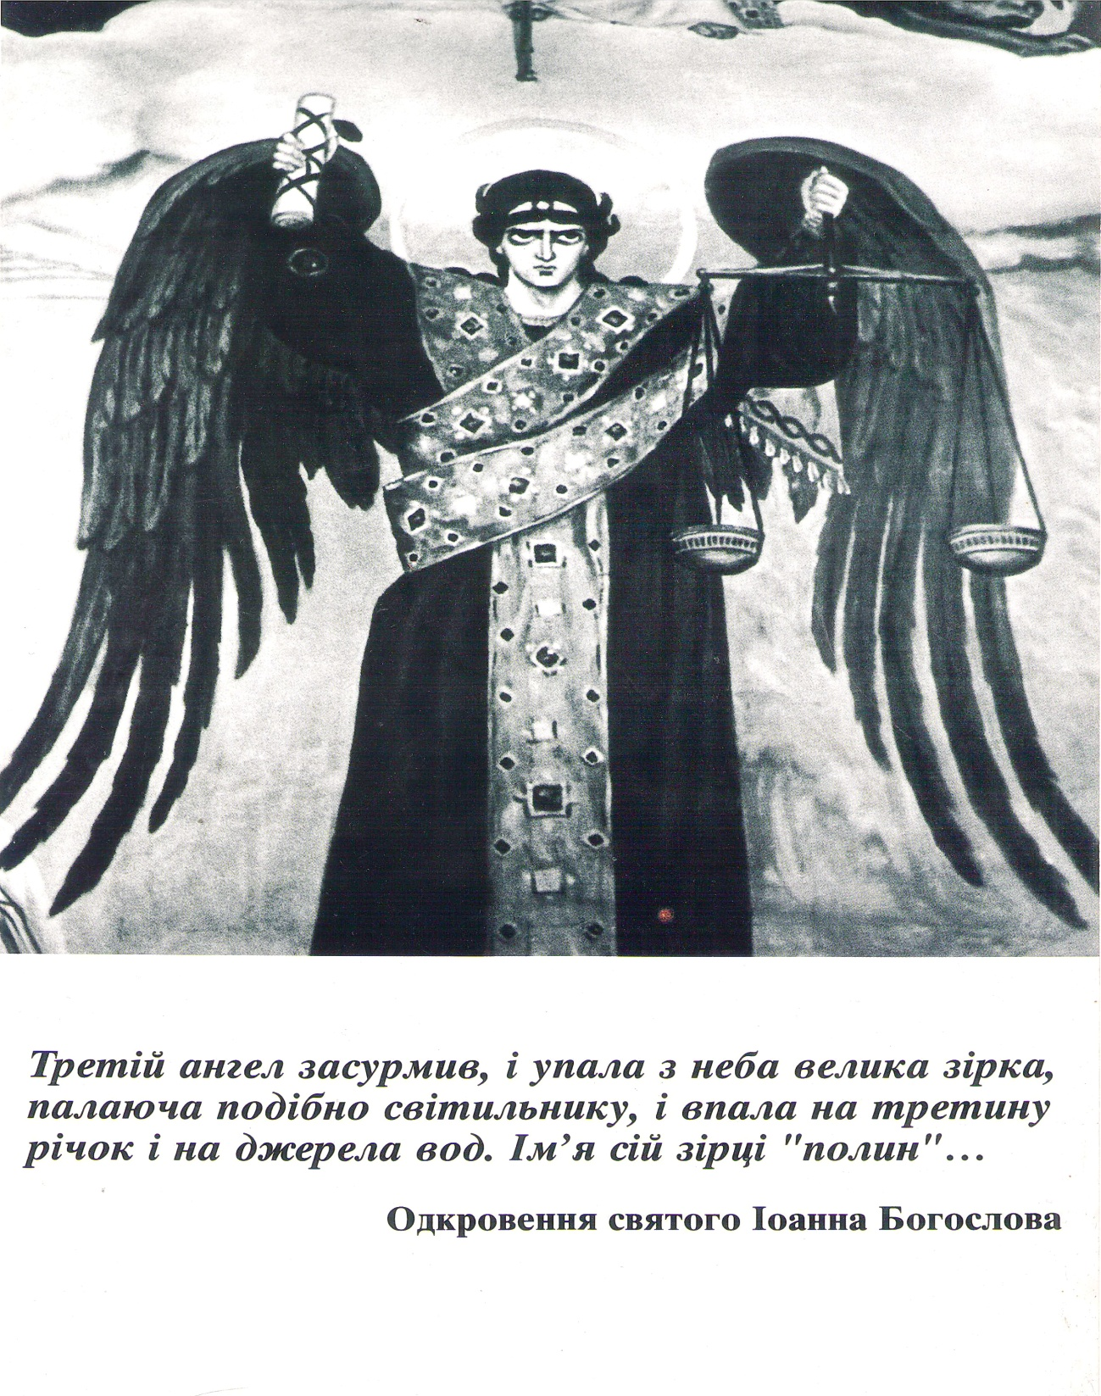

Slide 4
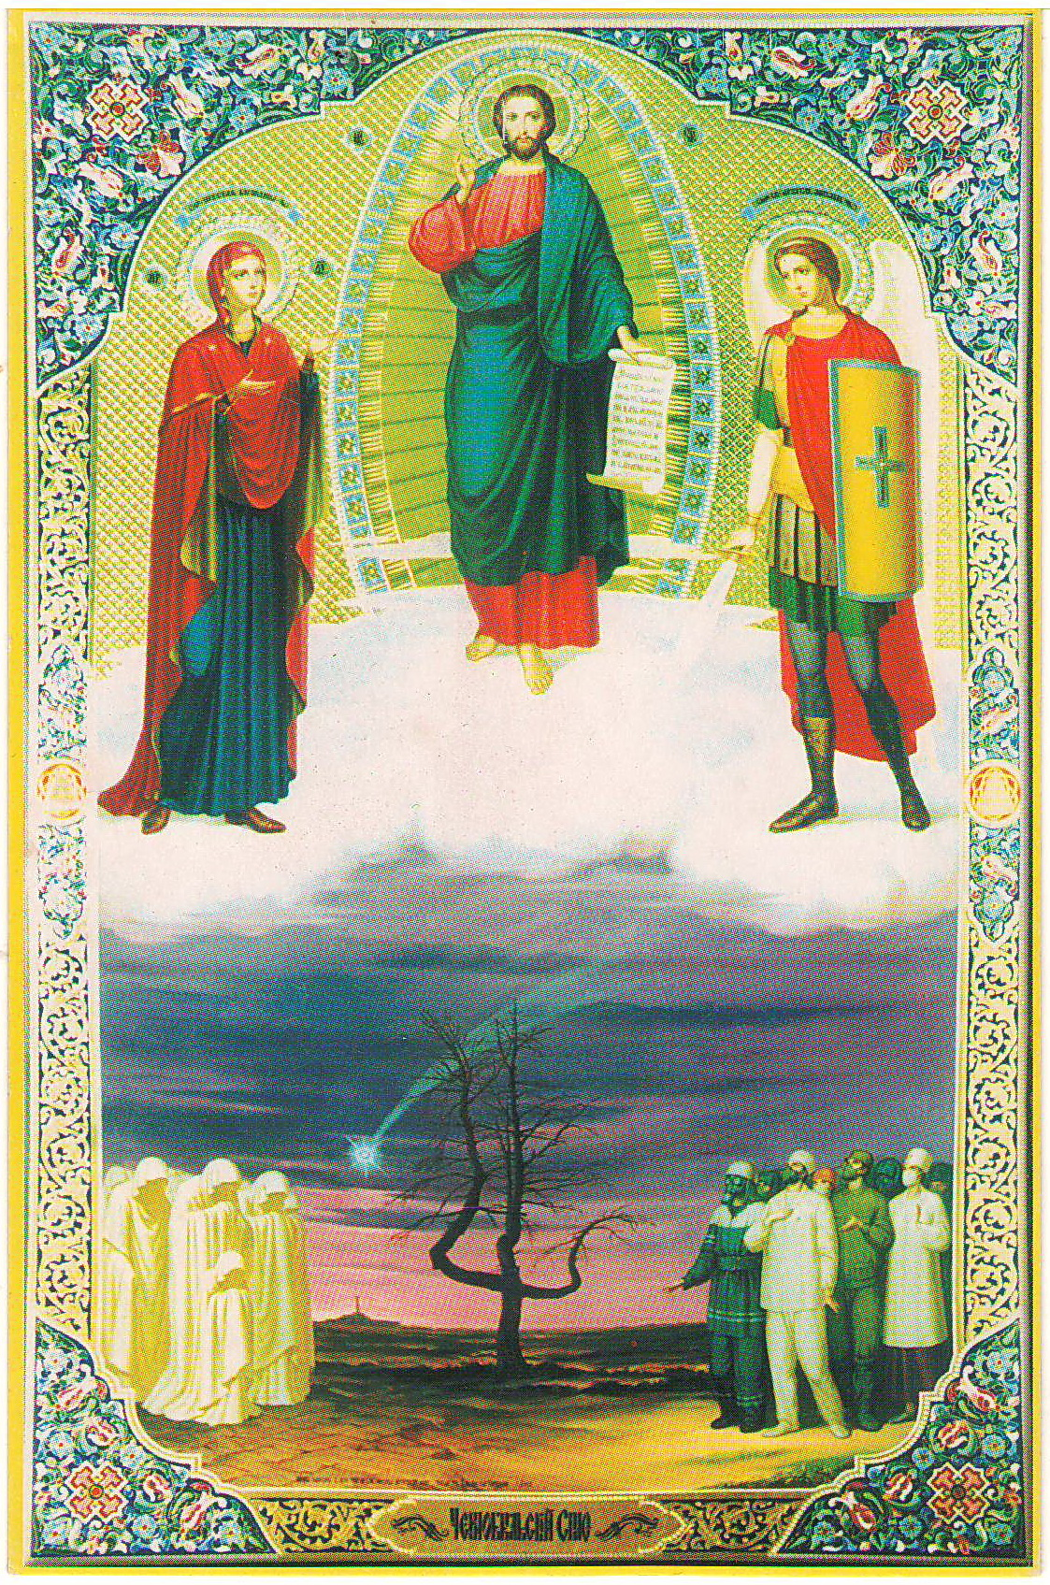
Ікона
“Чорнобильський спас”
26 квітня 1986 р.
Внаслідок злочинних наказів
керівництва на 4 енергоблоці
ЧАЕС (Чорнобильської атомної
електростанції) відбувся вибух.

Slide 5
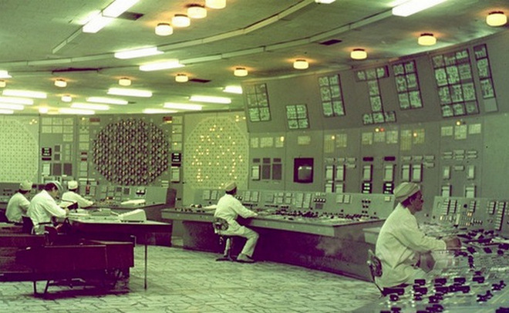
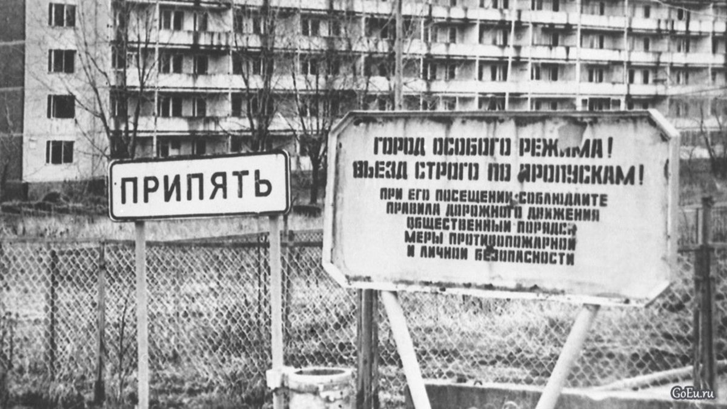
Уперше Чорнобиль згадується в
Іпатіївському літописі під 1193 роком, коли князь Рюрик Ростиславич полював у місцевих лісах.
Тоді місто належало до Київського князівства.
Наступна згадка про Чорнобиль міститься у «Списку руських міст далеких і близьких»
. Рештками літописного Чорнобиля, скоріш за все, є городище (із культурним шаром XI—XIV століть), виявлене 2003 року на мисі між Свято-Іллінською церквою та парком.
Імовірно, уже в середині XV століття існував Чорнобильський замок, який був розорений татарами (близько 1473 або 1482 року) і відновлений близько 1521 року[1].
Тоді ж був утворений Чорнобильський замковий повіт
(існував до адміністративної реформи 1565—1566 років).
1548 року за наказом київського воєводи
Фрідріха Пронського на березі річки Прип'ять звели Чорнобильський замок. Будівництво велось місцевими людьми під керівництвом зем'янина Заморенка

Slide 6
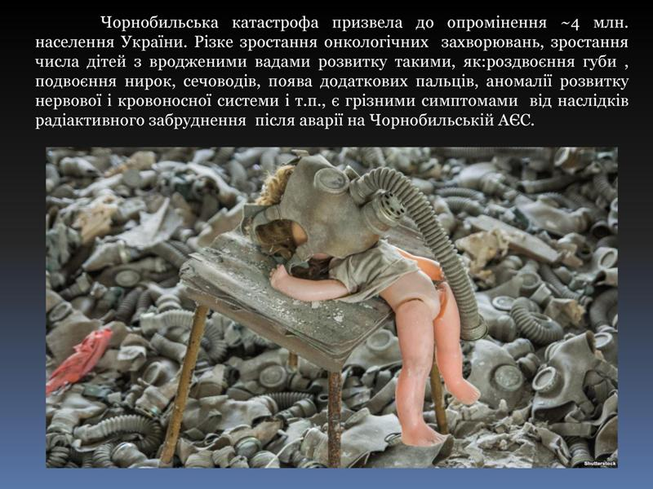

Slide 7
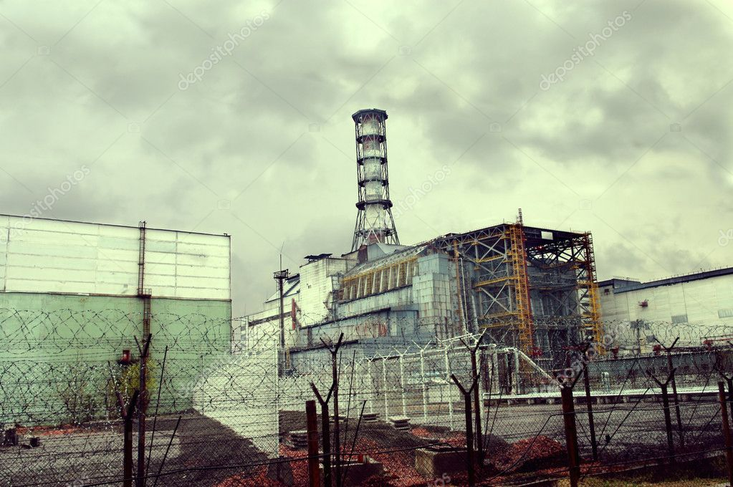
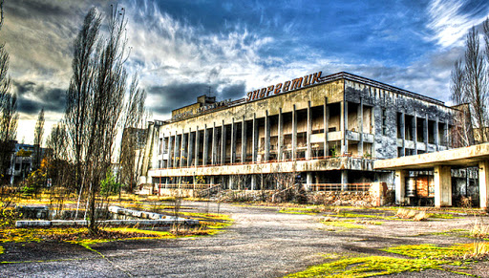
У 1970—1980-х роках в місті була харчова промисловість, чавуноливарний завод, ремонтно-експлуатаційна база Дніпровського річкового пароплавства, цех мистецьких виробів, районне об'єднання «Сільгостехніка», медичне і професійно-технічне училища. Тоді ж на березі Прип'яті поблизу міста була збудована Чорнобильська АЕС — перша атомна електростанція в Україні. Енергоблоки станції було спроектовано на основі канальних реакторів великої потужності типу РБМК. Будівництво розпочалося у 1971 році; перший енергоблок потужністю 1000 МВт вступив у дію через шість років. Згодом добудовано ще три енергоблоки. На 1983 рік загальна потужність станції становила 4000 МВт.

Slide 8
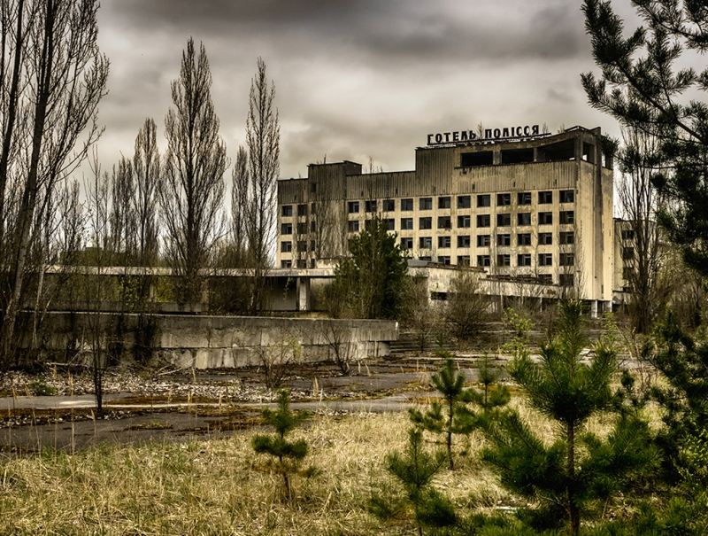

Slide 9
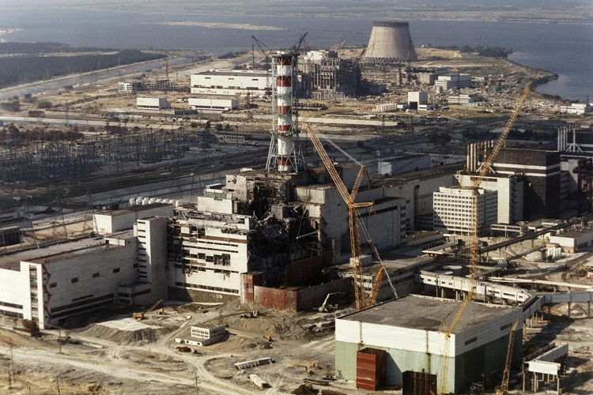
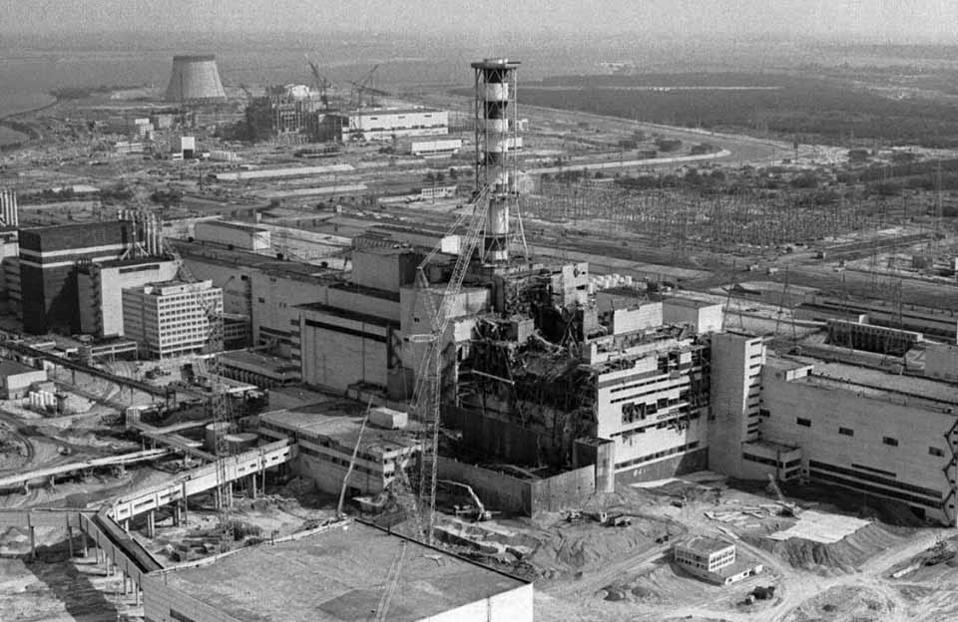
26 квітня 1986 року на Чорнобильській АЕС сталася найбільша в історії атомної енергетики аварія. Реактор четвертого енергоблоку вибухнув, радіоактивні частки йоду, стронцію та цезію поширилися на північну частину України, Білорусі, Росії, Прибалтики, Польщі, Швеції, Фінляндії та інших країн.
Чорнобильська катастрофа спричинила великі людські жертви, Чорнобиль став символом атомної небезпеки в світовому масштабі.

Slide 10
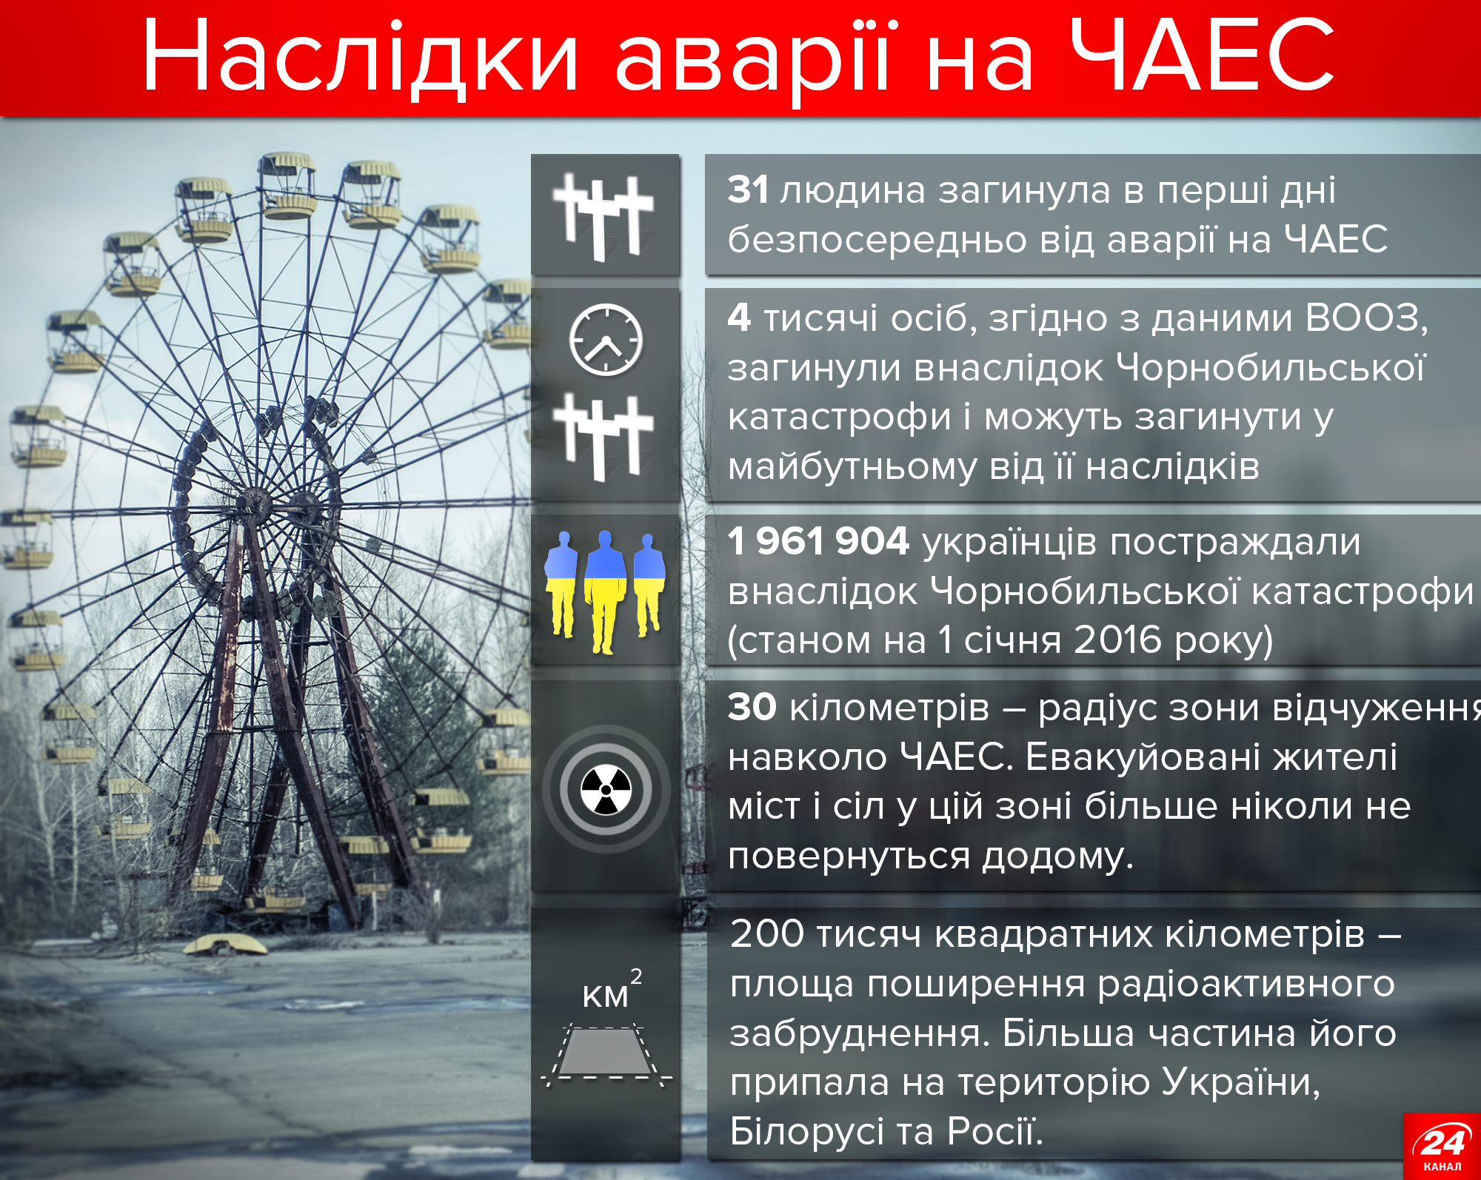

Slide 11
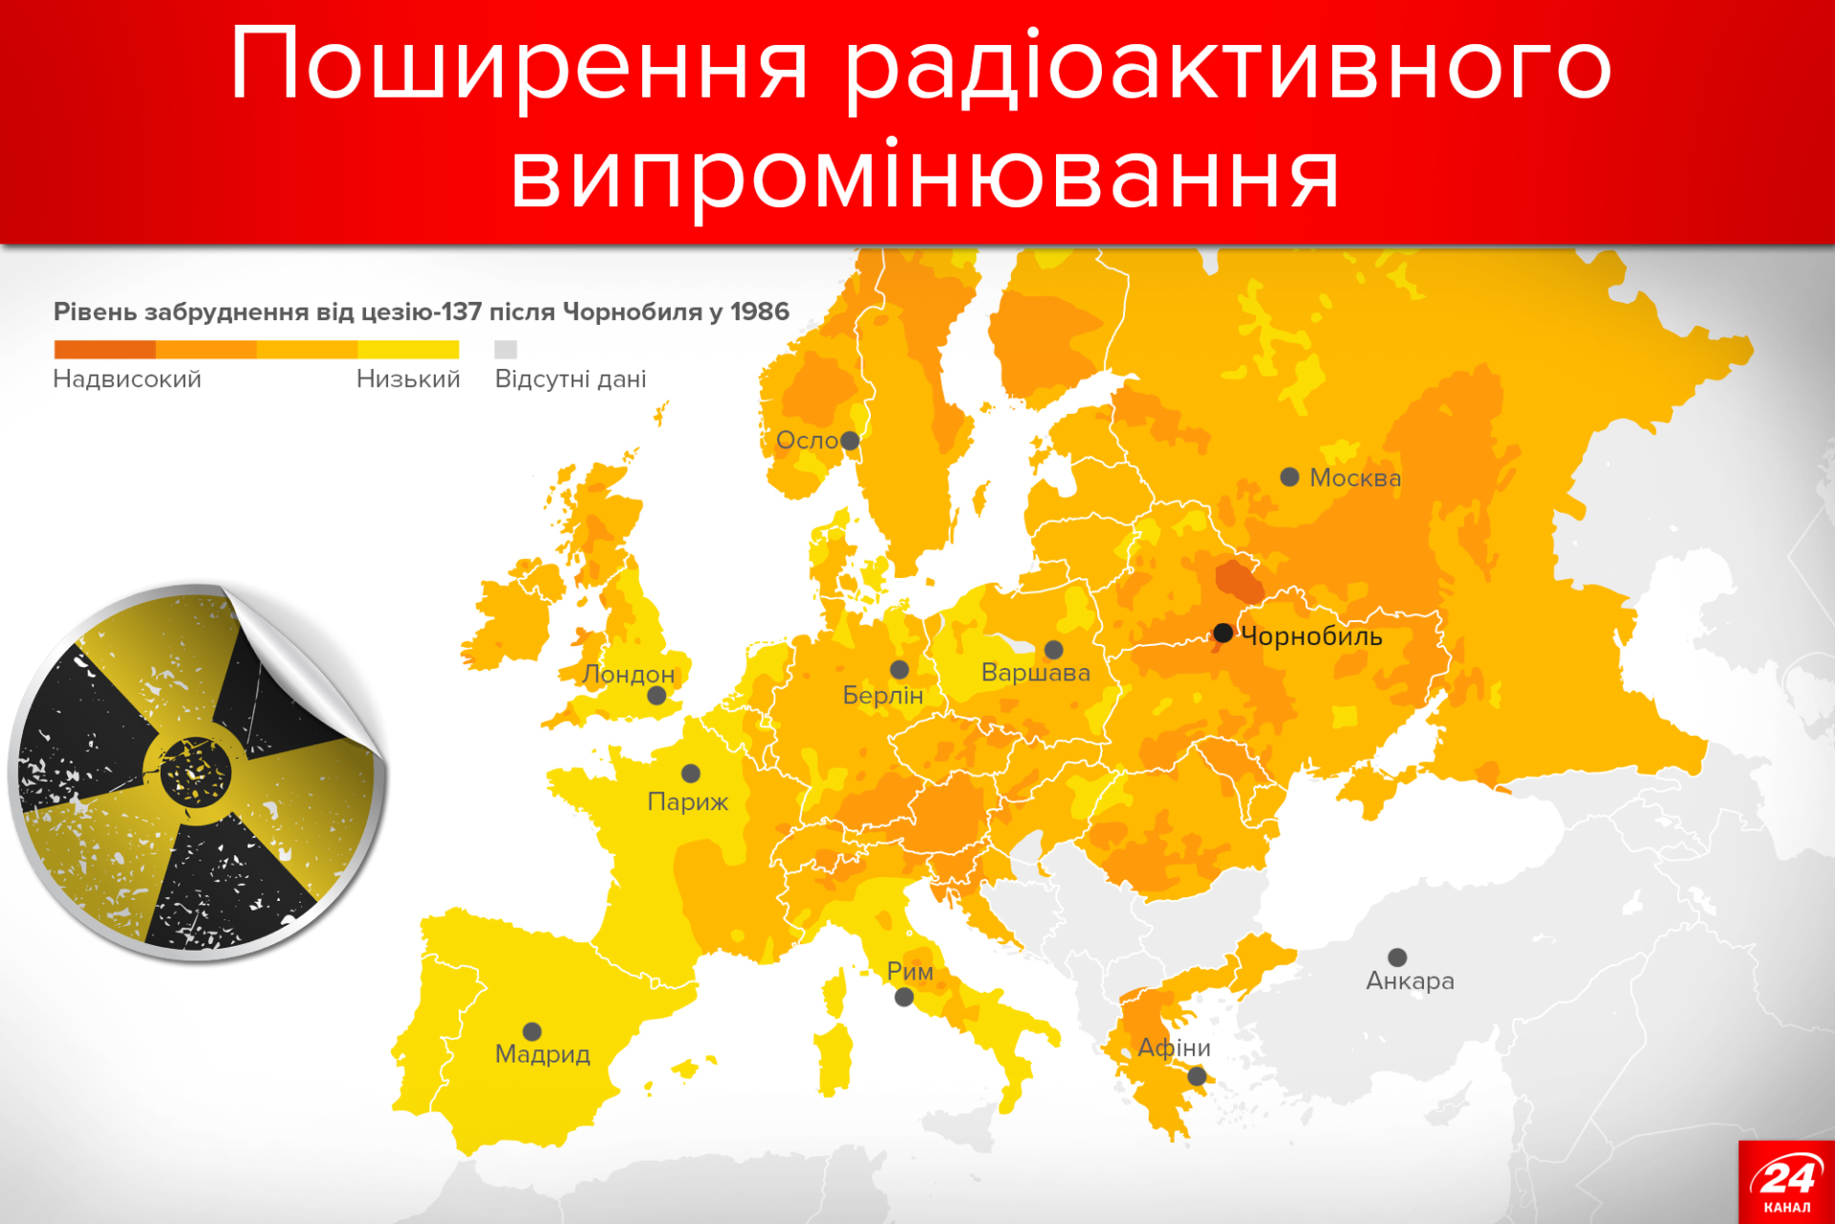

Slide 12
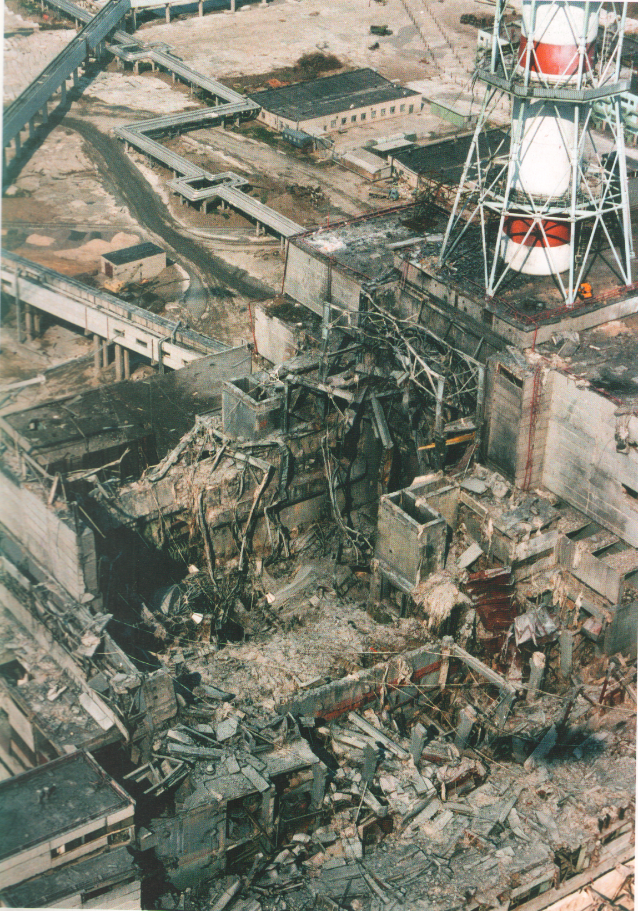
Участь жителів
Волочиської громади
в ліквідації
наслідків аварії
на Чорнобильській А Е С

Slide 13
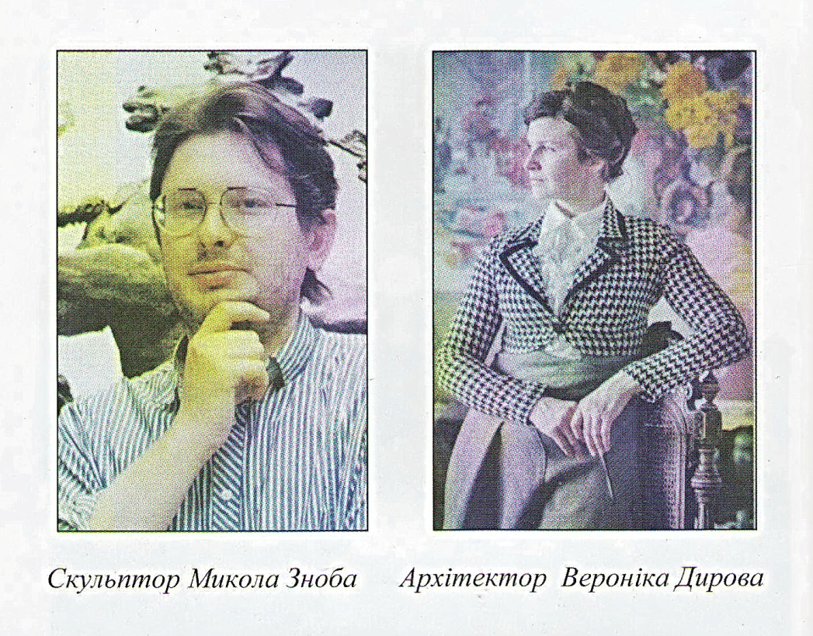
Творці пам'ятника
Героям – Чорнобильцям у Волочиську
Кожного року 26 квітня світ
згадує про чорнобильське лихо.
У цей день внаслідок вибуху на
одному з реакторів
Чорнобильської атомної електростанції радіаційним пилом було засипано пів Європи від України до скандинавського півострова. Ця чорна хмара докотилась до американського континенту і навіть Японії. Серед всіх трагедій , які пережило людство , Чорнобильська катастрофа немає аналогів за масштабами рукотворного забруднення екологічної сфери, негативного впливу на здоров'я, психіку людей, їх соціальні , економічні та побутові умови життя.
В над екстремальних умовах вступали у боротьбу з атомним монстром десятки і сотні тисяч людей. До чорнобильської зони вдень і вночі почали прибувати робітники, інженери, вчені, спеціалісти різних галузей народного господарства, медики, співробітники органів внутрішніх справ та військовослужбовці.

Slide 14
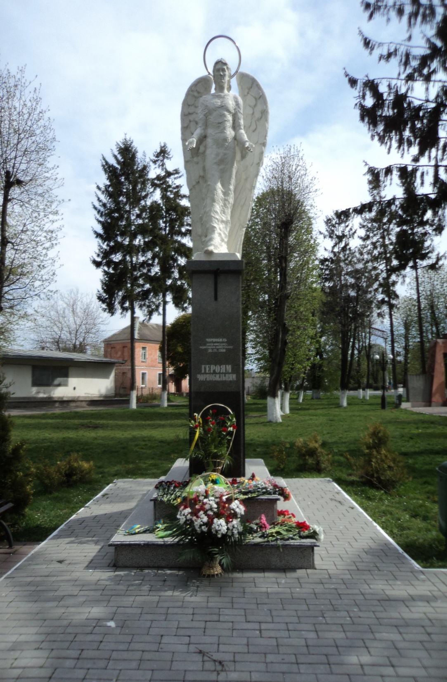
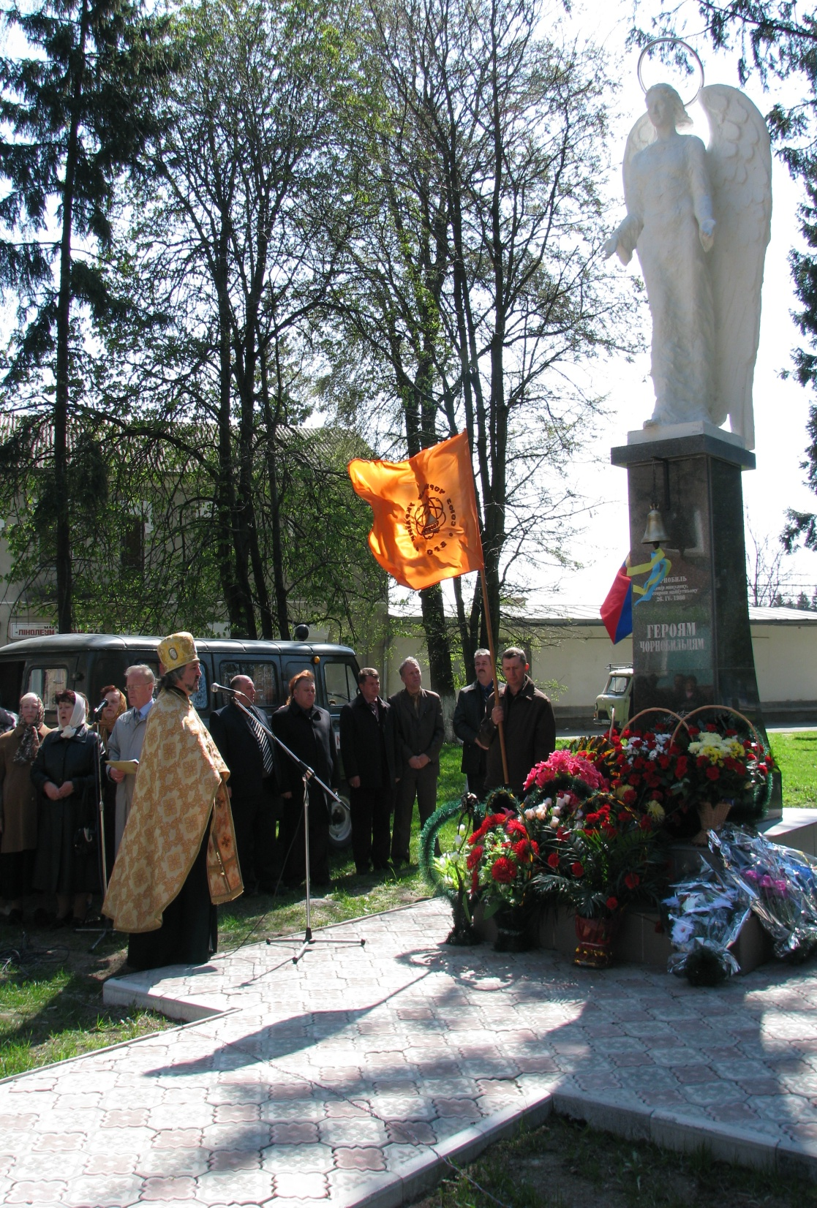

Slide 15
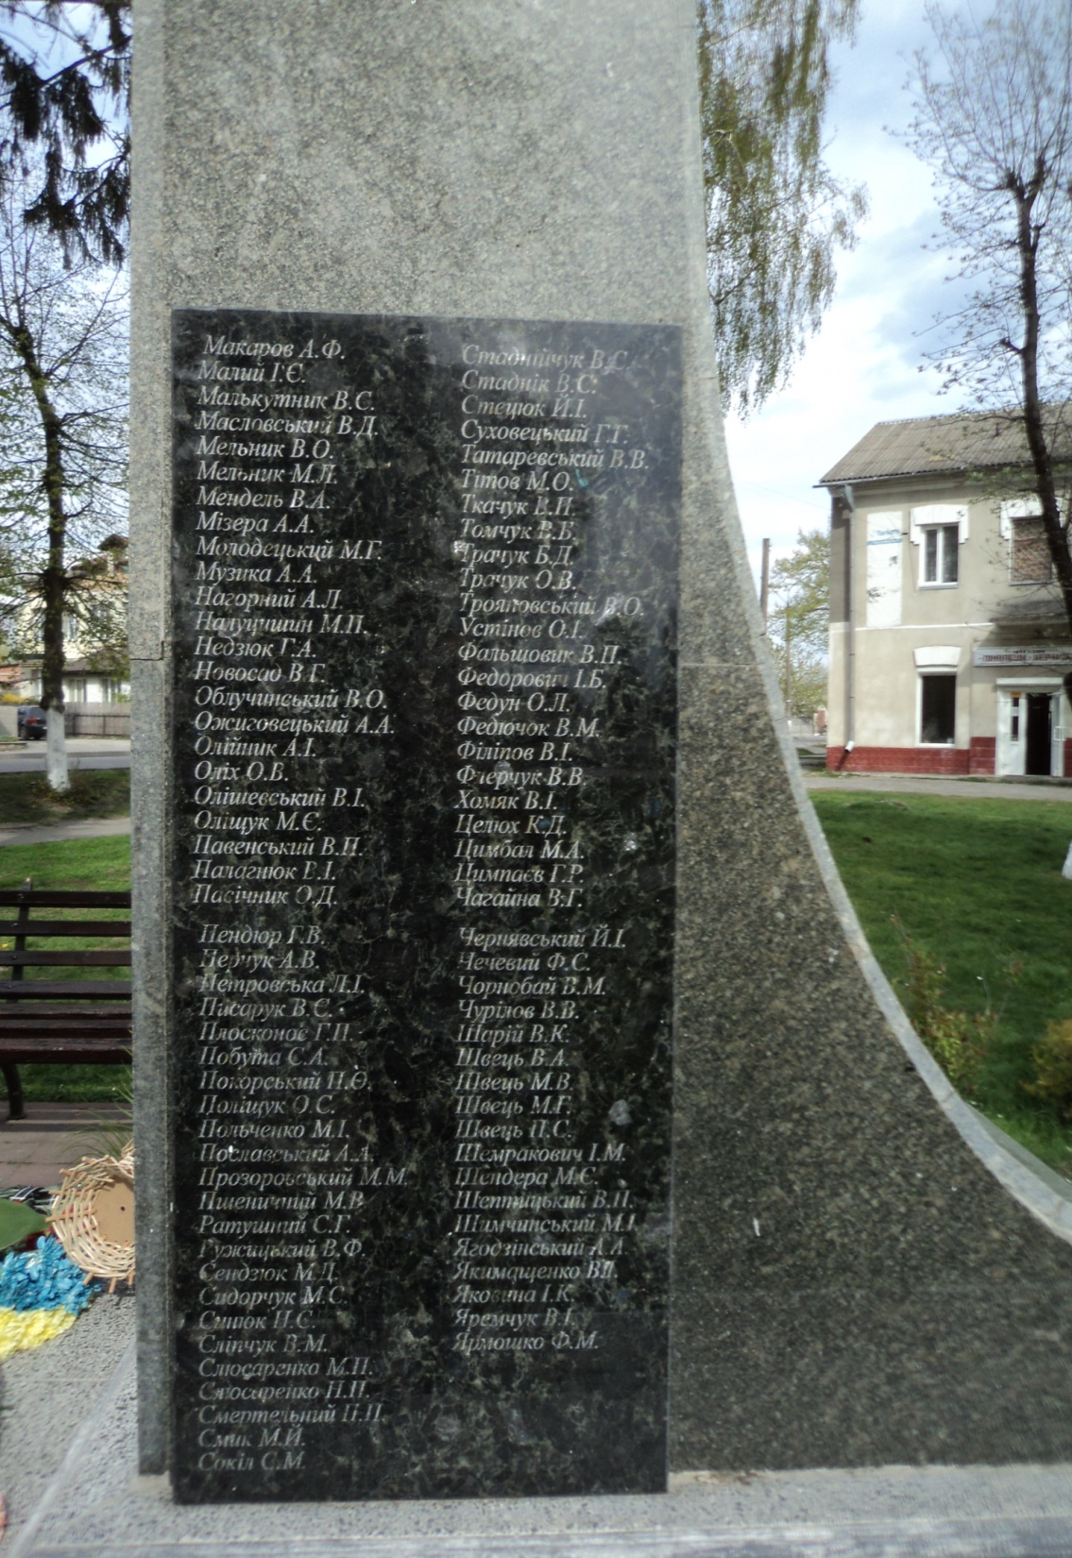
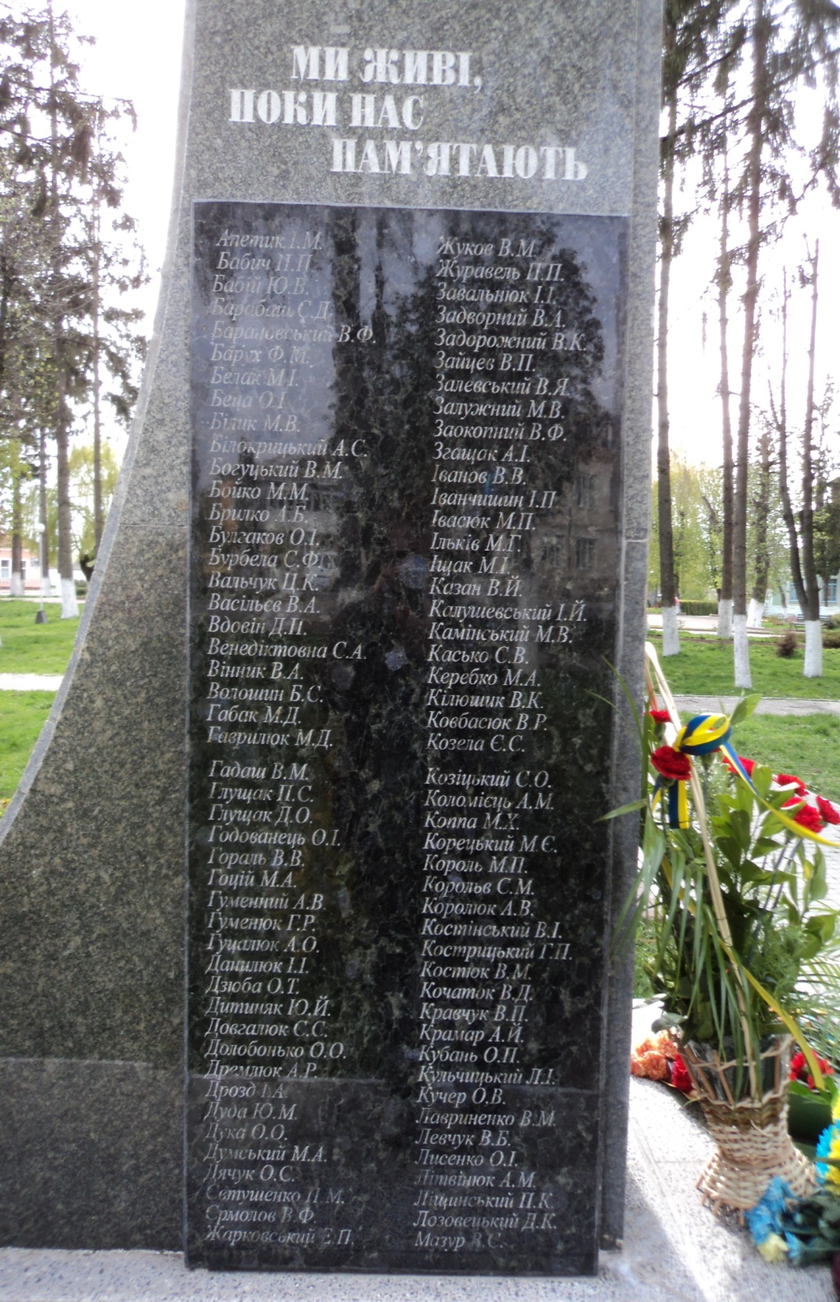

Slide 16

Книга, присвячена героям –ліквідаторам наслідків аварії на ЧАЕС.
Відразу ж
після аварії в зону Чорнобиля
з Волочиського району
виїхала бригада медиків :
1.Коломієць Анатолій Миколайович
2.Думський Михайло Анатолійович
3.Дука Олександр Олександрович
4.Швець Микола Григорович
5.Новосад Володимир Григорович
6. Ратушний Сергій Григорович
7.Дзюбан Олександр Терентійович
8.Дрозд Іван Анатолійович
9.Оліх Оксана Володимирівна
10.Нидзюк Галина Андріївна
11.Гуляк Михайло Геннадійович

Slide 17
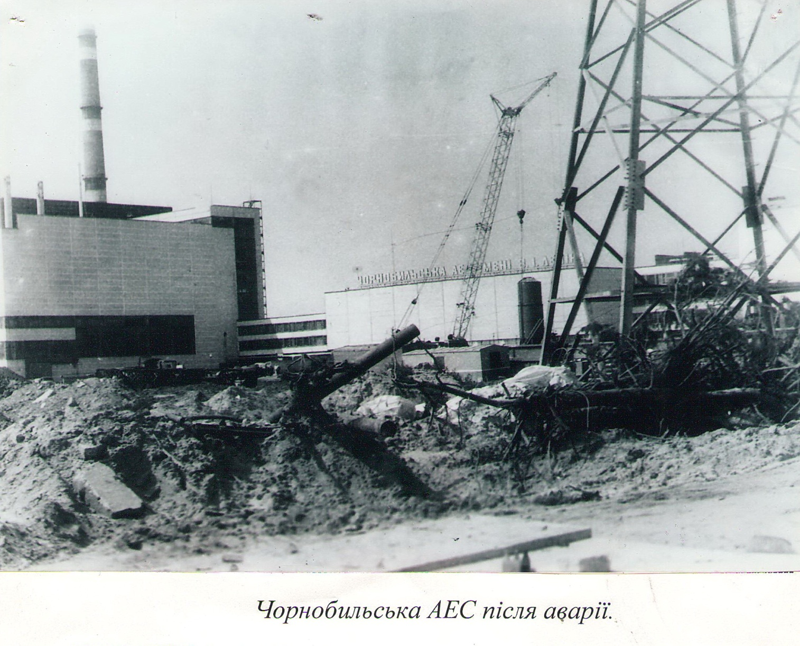
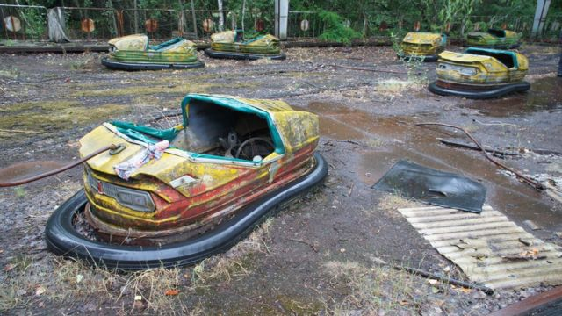
Світлина ЧАЕС, зроблена учасниками ліквідації катастрофи з
Волочищини
допомагаючи усім
службам, виконували
водії з Волочищини:
1.Касько Сергій Васильович
2.Тітов Микола Олександрович
3.Кучер Олексій Васильович
4.Поліщук Олександр Васильович
5.Пасічник Олександр Дмитрович
6.Слюсаренко Наталія Павлівна
7.Кучер Іван Васильович
8.Ожиговецький Олександр Антонович

Slide 18
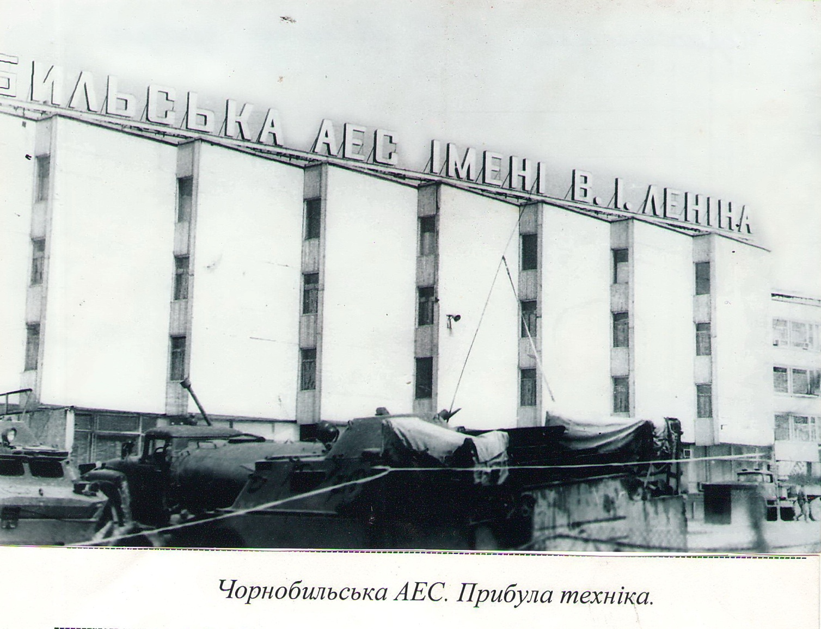
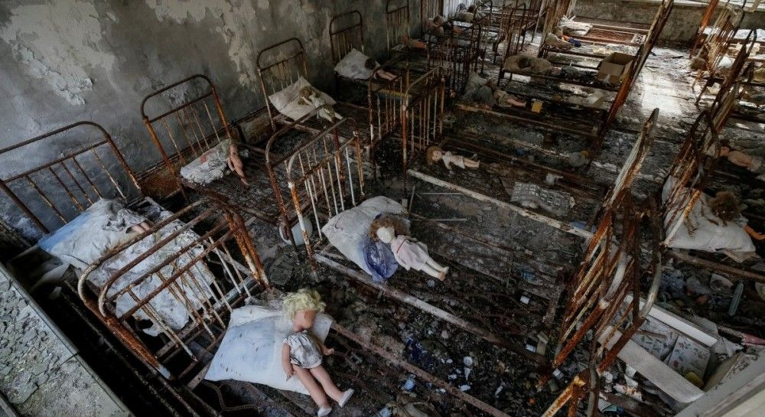
Світлина ЧАЕС, зроблена учасниками т ліквідації катастрофи з
Волочищини
Прибувши в зону аварії .
співробітники міліції вірно
оцінили стан справ ,
без метушні ,
чітко і злагоджено
приступили до виконання
поставлених завдань .
Незважаючи на
серйозну загрозу
здоровю від
підвищеної радіації , жоден
з працівників міліції не залишив пост до
виконання завдання.
Усі вони проявили високу організованість,
мужність, самовідданість, глибоке
розуміння службового обов’язку .

Slide 19
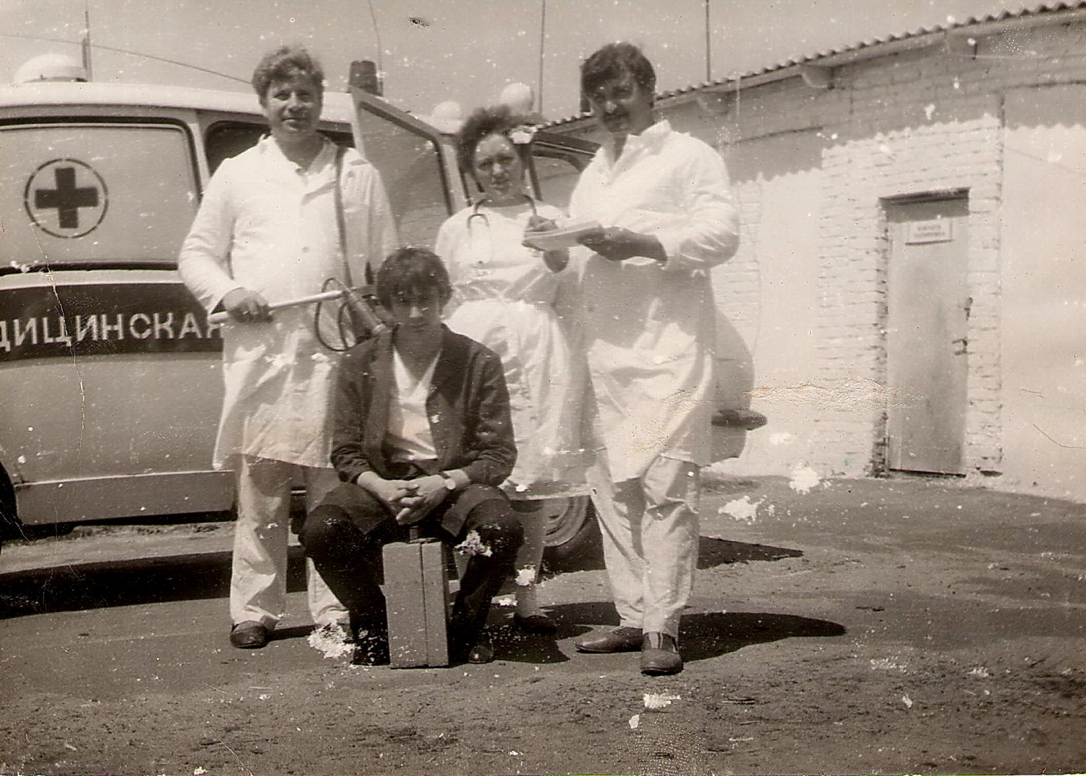
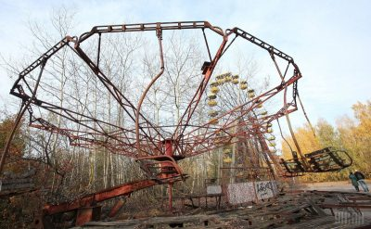
Перша бригада швидкої допомоги з Волочищини
З нашого міста на ліквідації
аварії були задіяні :
1.Данилюк Ігор Іванович
2.Кочаток Володимир Дмитрович
3.Трачук Борис Дмитрович
4.Стаднійчук Віктор Станіславович
5.Чечевич Франц Станіславович
6.Євтушенко Петро Михайлович
7.Павенський Володимир Петрович
8.Зайцев Валерій Петрович

Slide 20
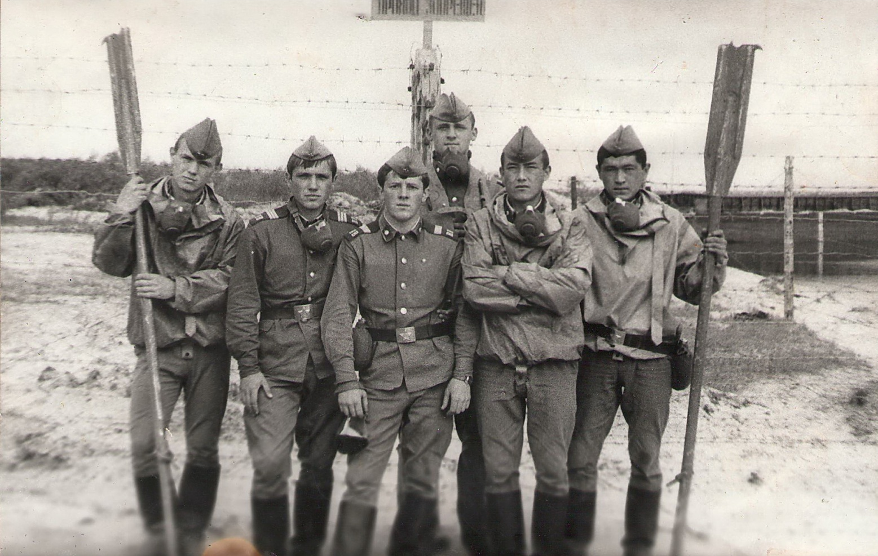
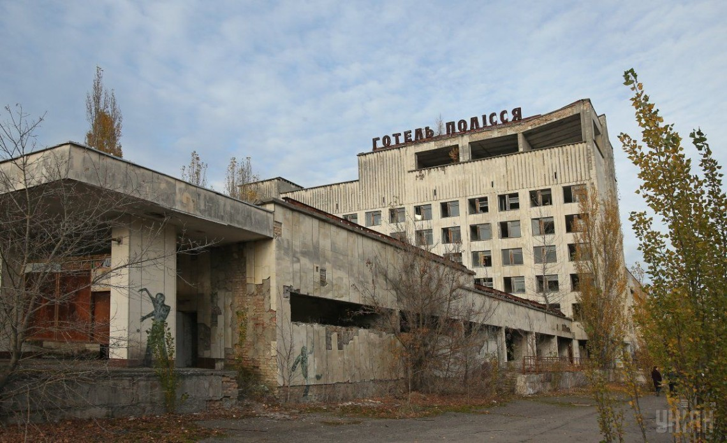
Військові- ліквідатори наслідків аварії на ЧАЕС
В цей неспокійний час
виконували свою місію військовозобов’язані з Волочиська:
Волошин Болеслав Сільвестрович
Габак Микола Дмитрович
Бабич Петро Петрович
Чорнобай Василь Миколайович
Федун Олександр Леонідович
Швець Павло Станіславович
Цимпаєв Гарун Рамазанович
Дуда Юрій Михайлович
Камінський Михайло Васильович
Костріцький Григорій Павлович

Slide 21
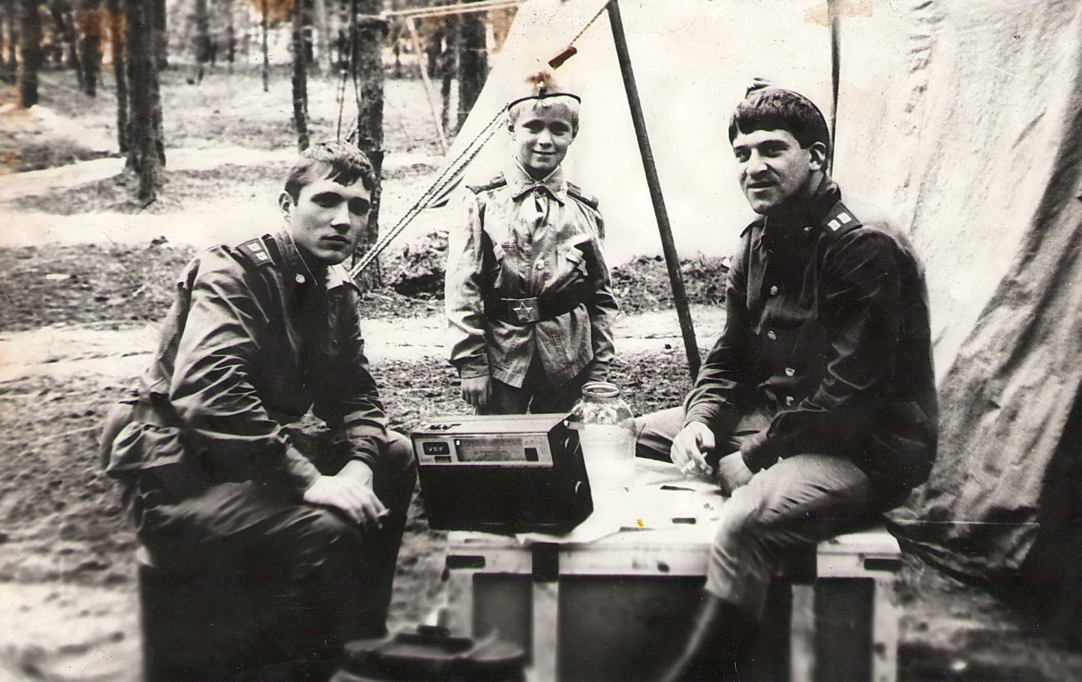
Ліквідатори аварії на ЧАЕС.
Відпочинок
Під час ліквідації наслідків аварії
всі служби
і професії важливі
та відповідальні.
Але є з поміж них
особливо небезпечні
для здоров'я – робота у безпосередній зоні
підвищеної радіації.
Люди , які були в самому пеклі ,. в центрі тих страшних подій , боролися із наслідками аварії забуваючи про себе , про власні потреби , але про них теж піклувалися інші . Мова йде про працівників громадського харчування, місія яких була не менш важлива. З нашого міста допомагали забезпечувати харчування:
Белак Майя Іванівна
Петровська Людмила Іванівна

Slide 22
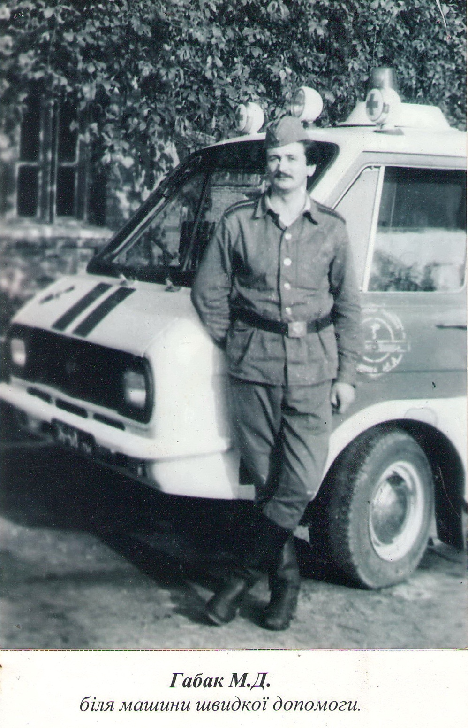
Надзвичайно велика відповідальність
належала службі зв’язку,
яка допомагала коригувати людські ресурси,
комунікації, медичну допомогу,
доставку продовольства, евакуацію,
вчасно надавати екстрену допомогу.
З нашого міста там працювали
зв’язковими-телеграфістами:
Кузьмова Ольга Іванівна
Дитиняк Юліан Йосипович.

Slide 23
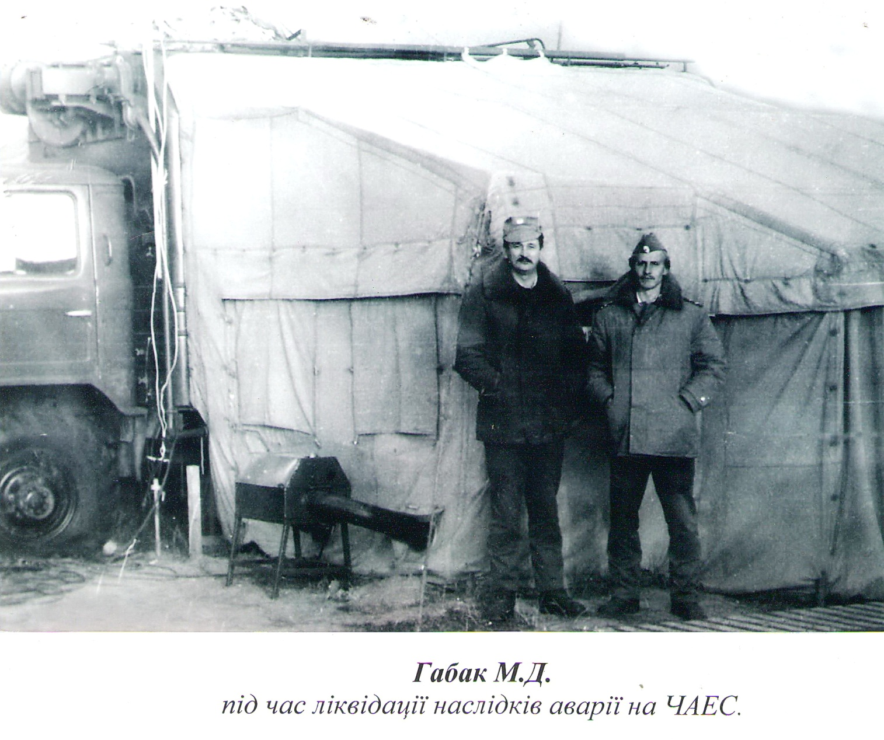

Slide 24
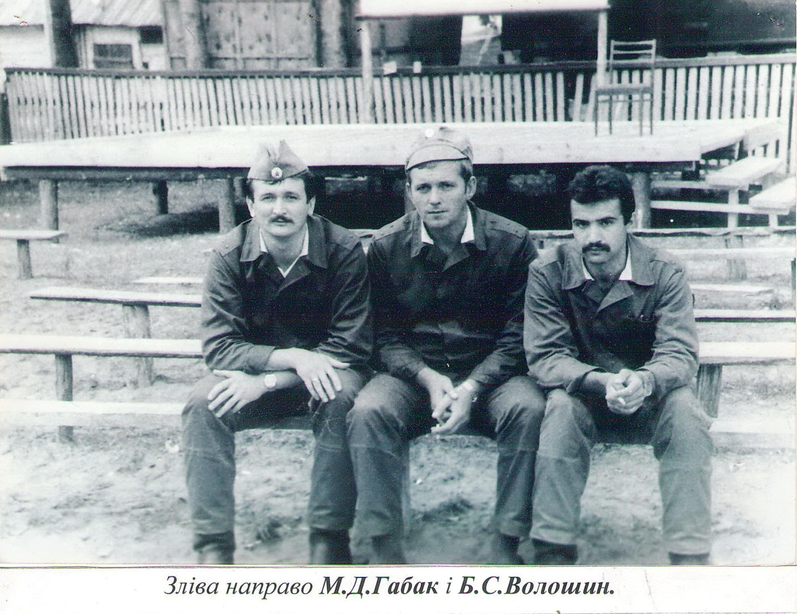
Лише за офіційними даними у ліквідації аварії на ЧАЕС взяли участь понад 600 тисяч ліквідаторів,. серед них майже 200 чоловік наших земляків. З них 29 чол. – інваліди першої категорії, 84- другої , 32 – третьої, 36 ліквідаторів відійшли у небуття.

Slide 25
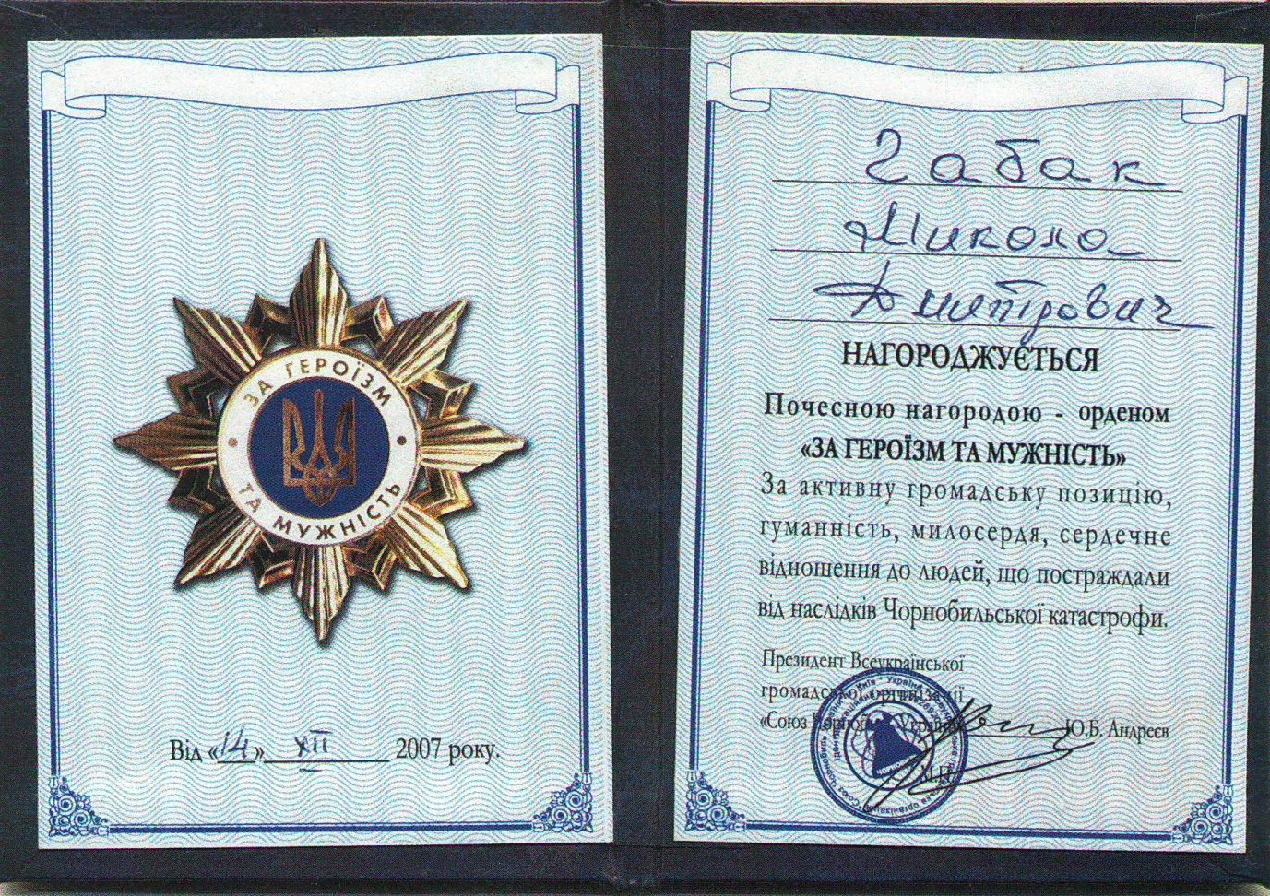
ПОСВІДЧЕННЯ
Габак Миколи
Дмитровича до почесної нагороди – ордену
Час не здатний стерти з людської пам'яті велич подвигу тих, хто в страшному пеклі техногенної катастрофи ХХ ст., ризикуючи власним здоров'ям і життям рятував планету від її страшних наслідків .

Slide 26
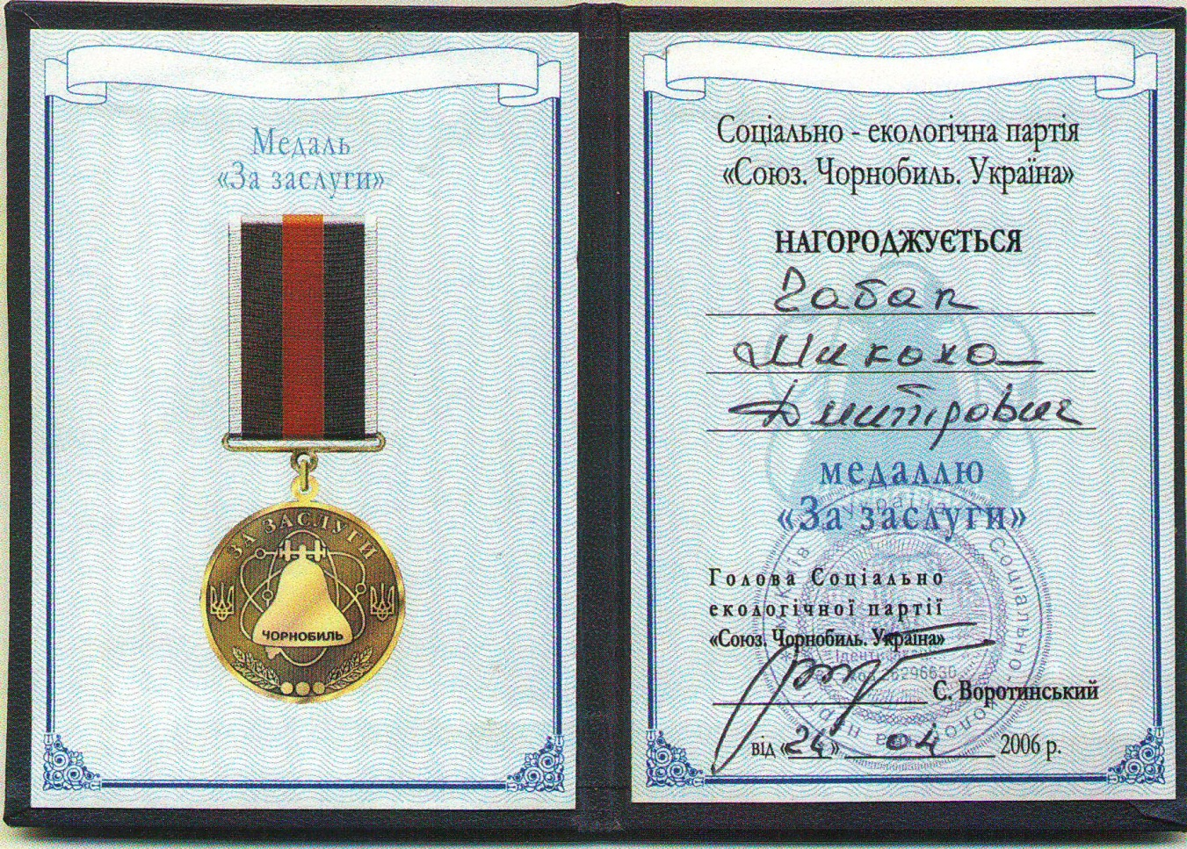
ПОСВІДЧЕННЯ
Габак Миколи
Дмитровича до медаллі
“ЗА ЗАСЛУГИ”
У 2006 році районною спілкою і партією «Союз.Чорнобиль.Україна» було прийнято рішення про спорудження пам’ятника «Героям – чорнобильцям».
При підтримці Волочиської райдержадміністрації , Волочиської районної ради , на кошти благодійників, підприємців, внесків від усіх підприємств, установ , організацій міста та пожертви мешканців 14 грудня 2009 року було відкрито і освячено пам’ятник «Героям – чорнобильцям»

Slide 27
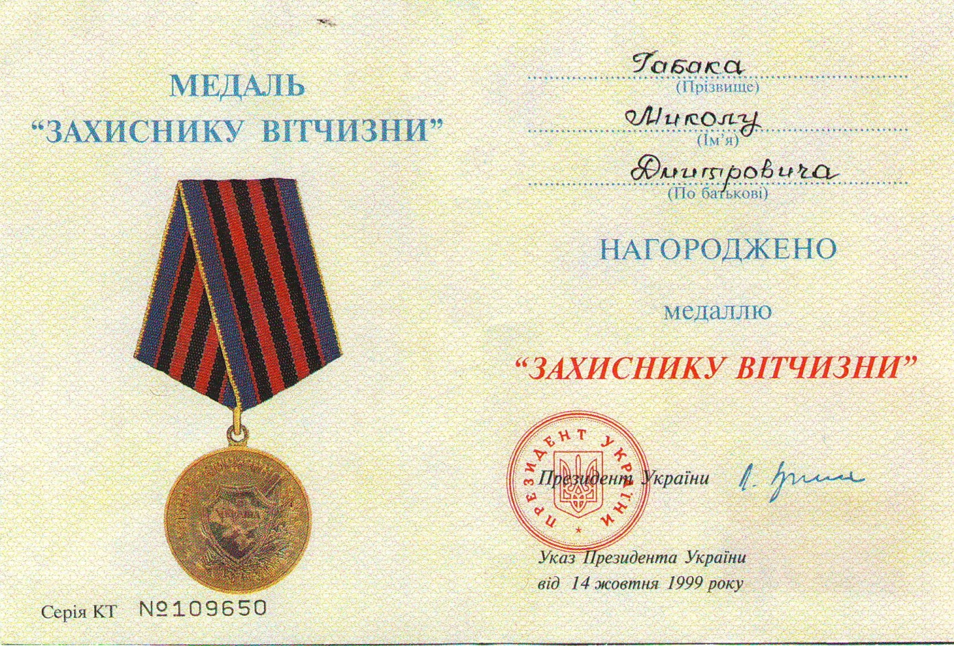
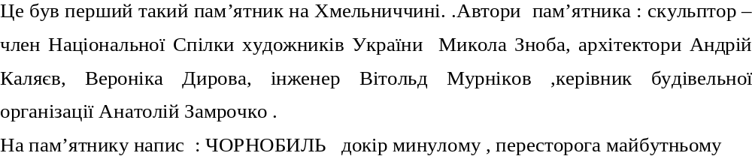
ПОСВІДЧЕННЯ
Габак Миколи
Дмитровича до медаллі
“ЗАХИСНИКУ ВІТЧИЗНИ”

Slide 28
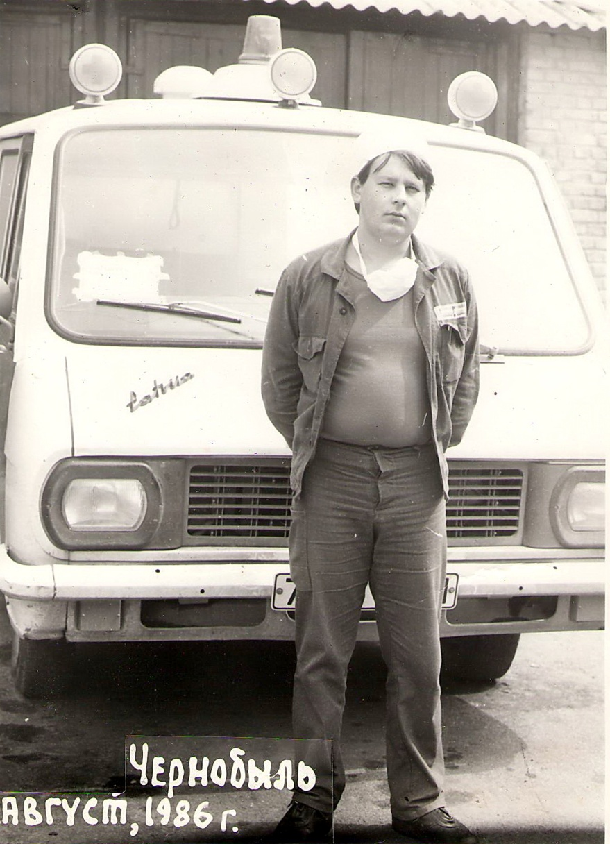
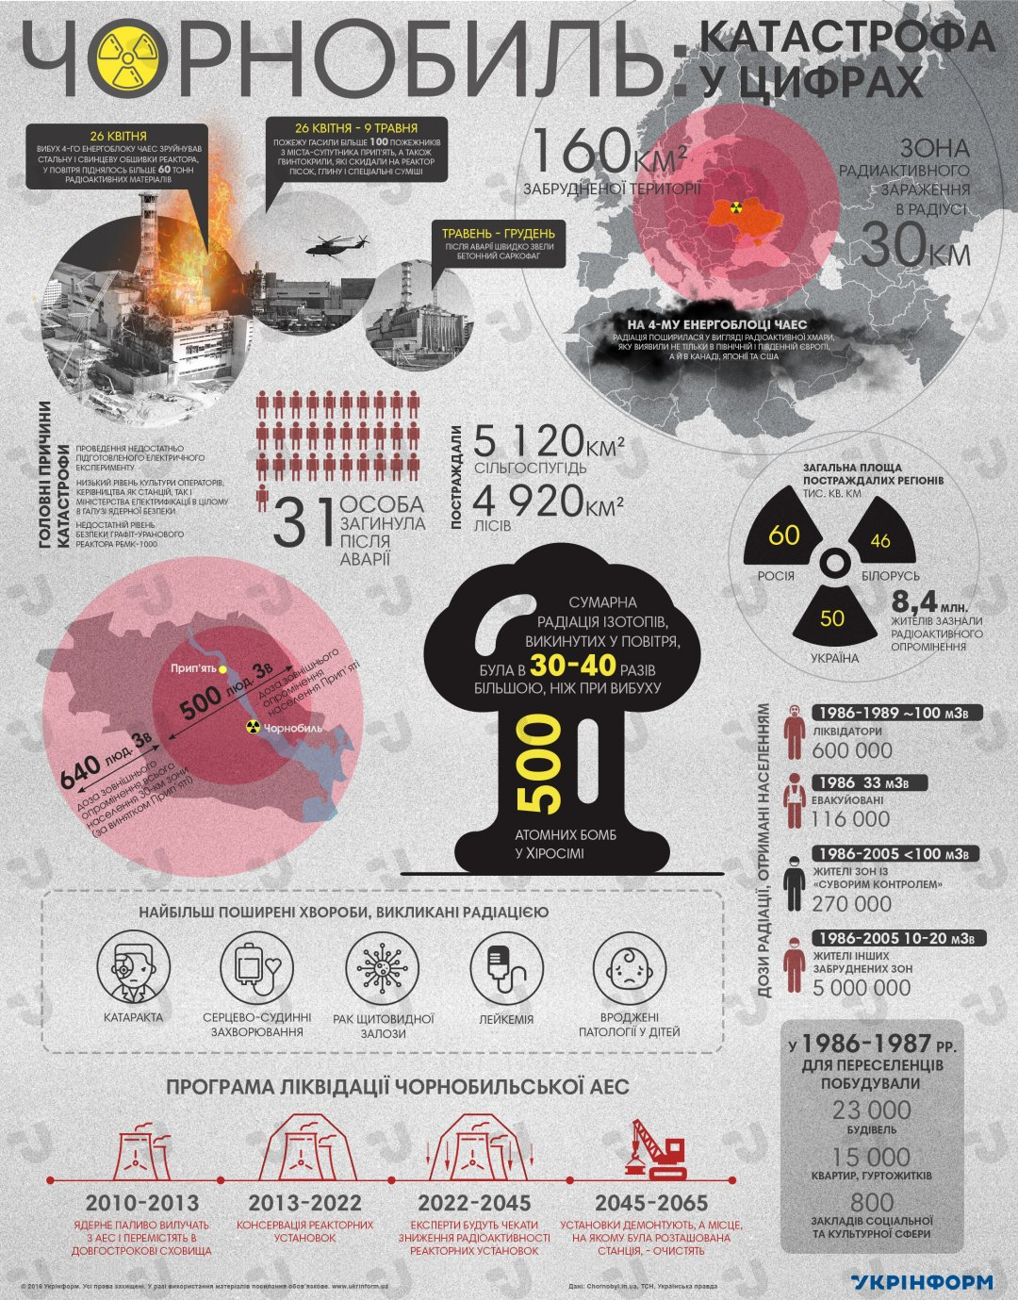
Дука О.О.
біля ЧАЕС

Slide 29
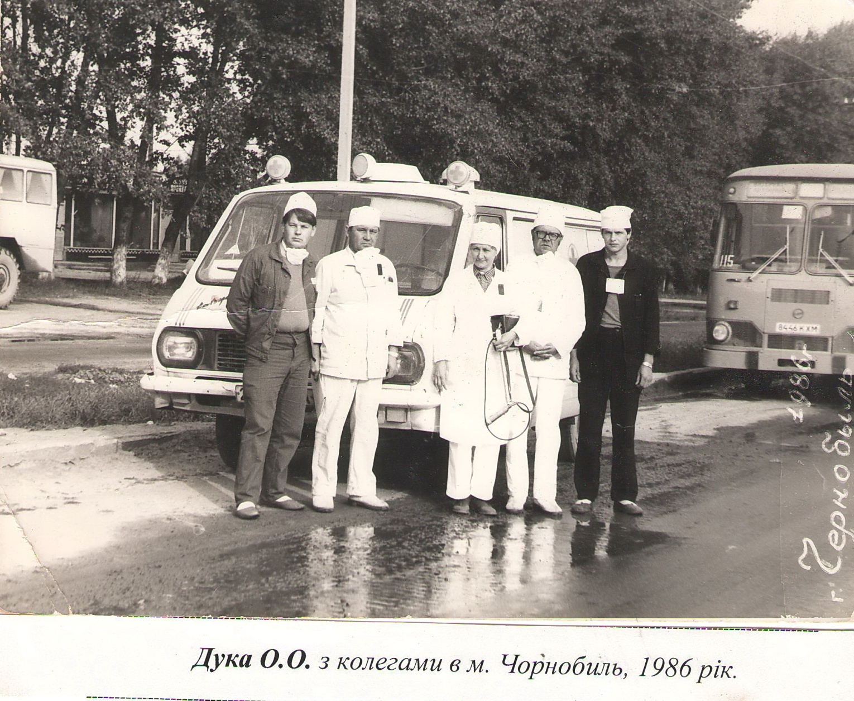
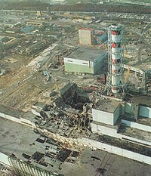
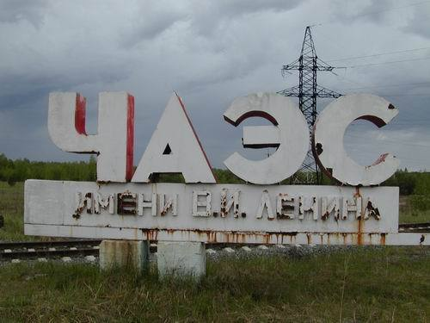
Біль Чорнобиля у наших серцях до сьогодні

Slide 30
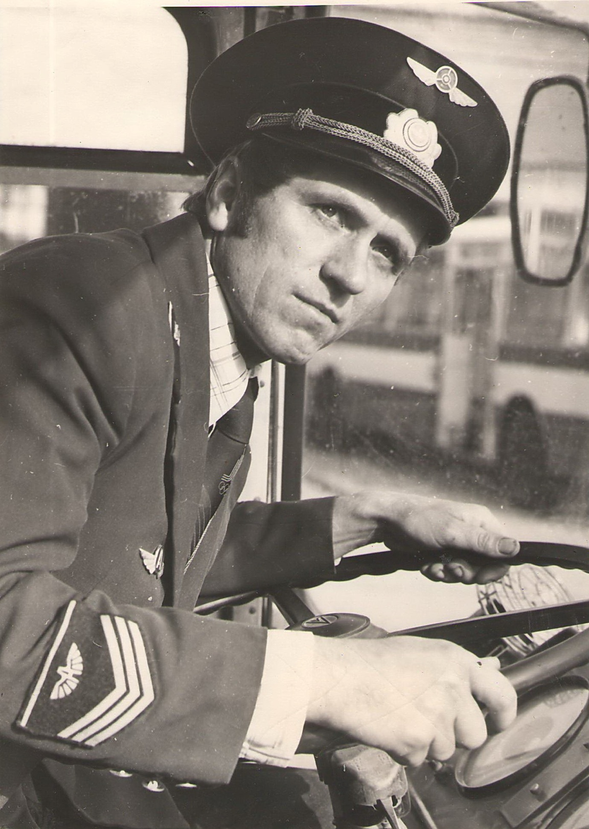
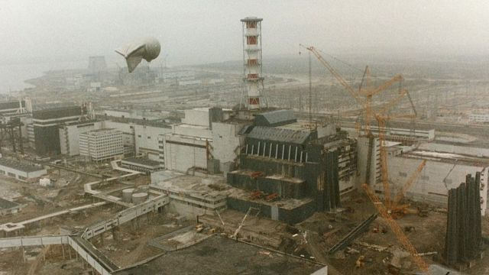
Кучер Олексій, водій автобуса з м.Волочиськ

Slide 31
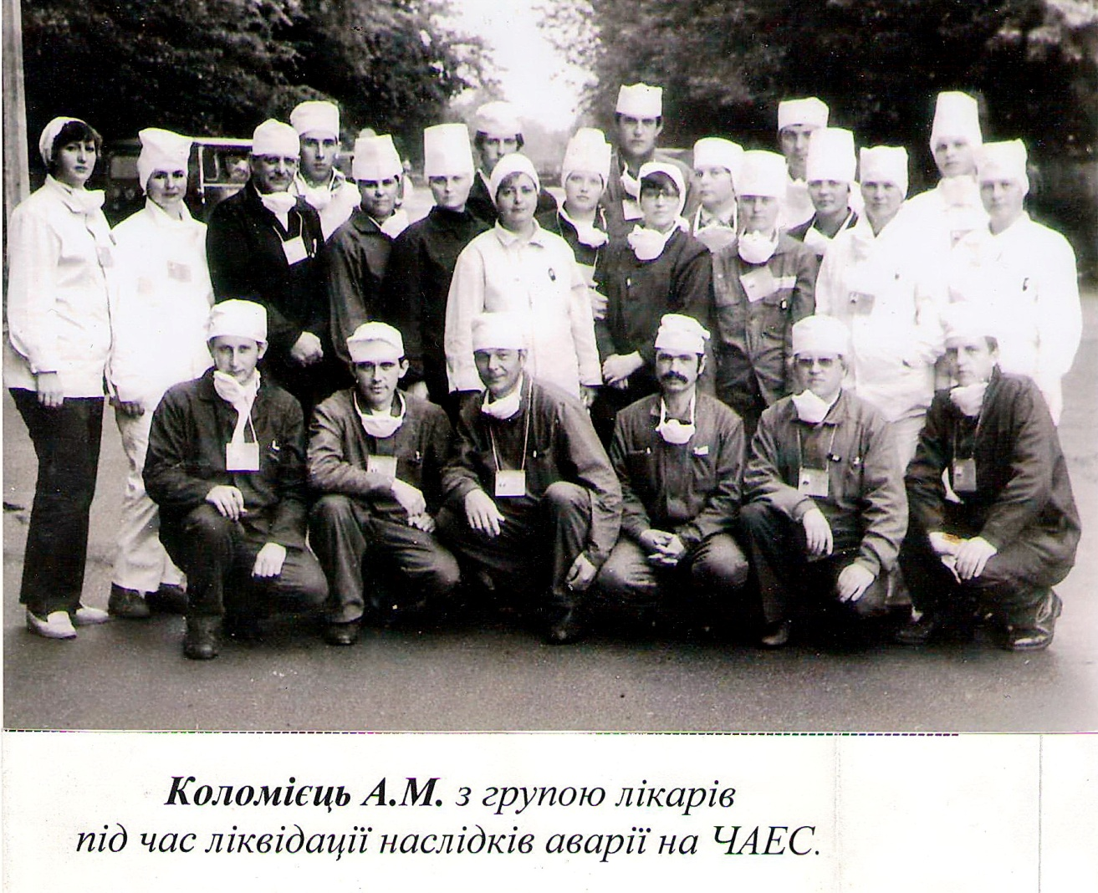
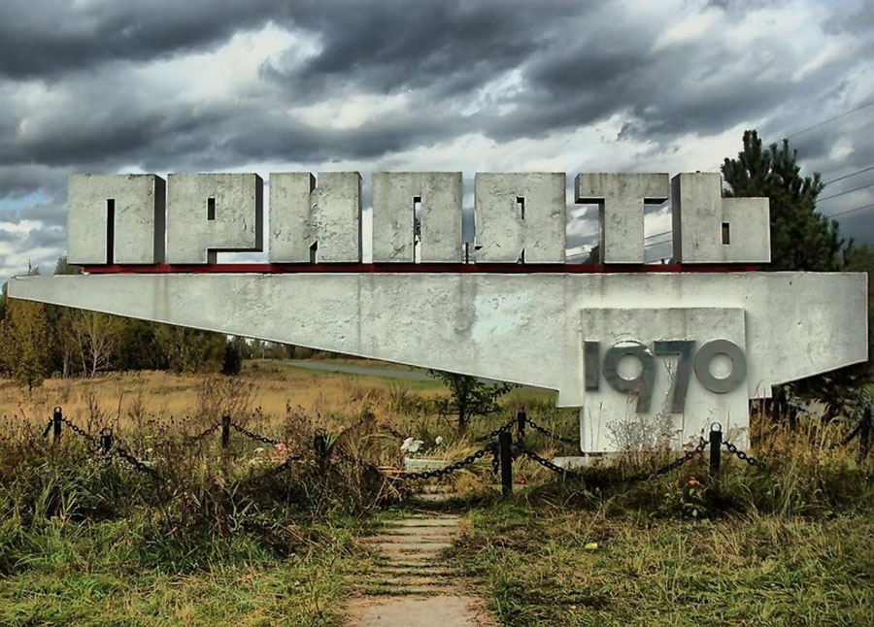
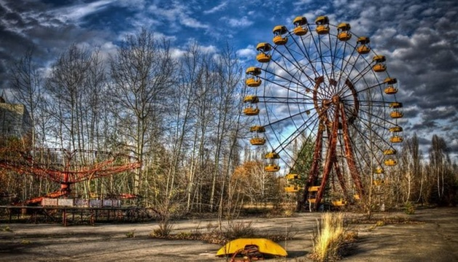
Понад сотня лікарів з Волочиська та району прийняли участь у ліквідації наслідків аварії на ЧАЕС

Slide 32
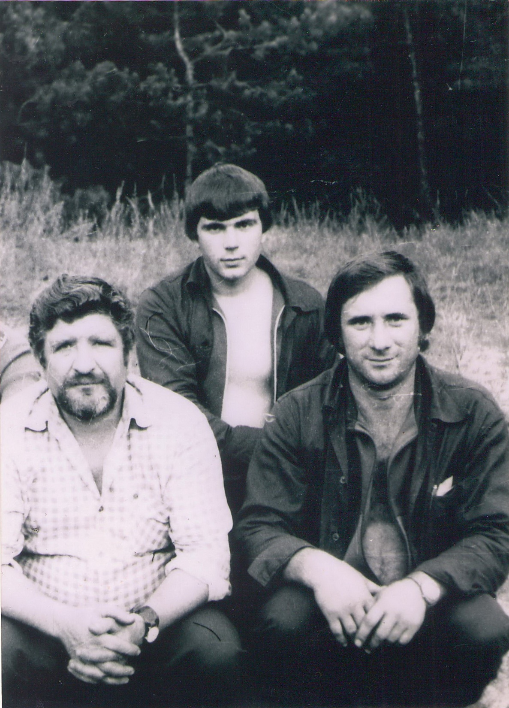
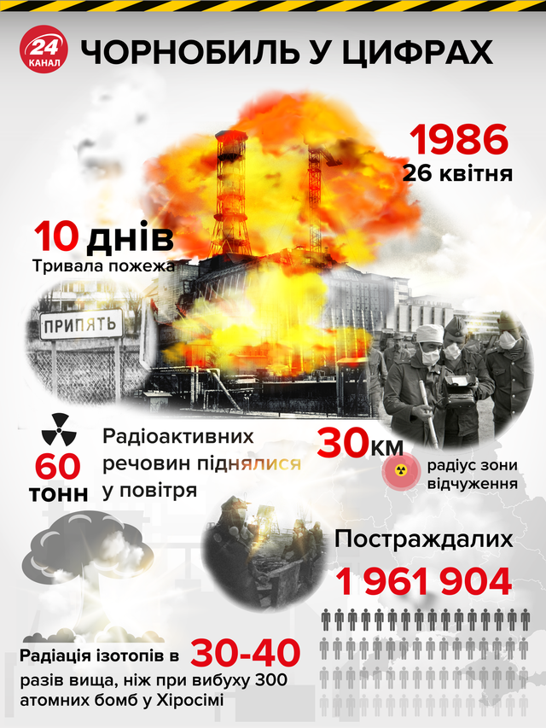
Мельник М. Л.

Slide 33
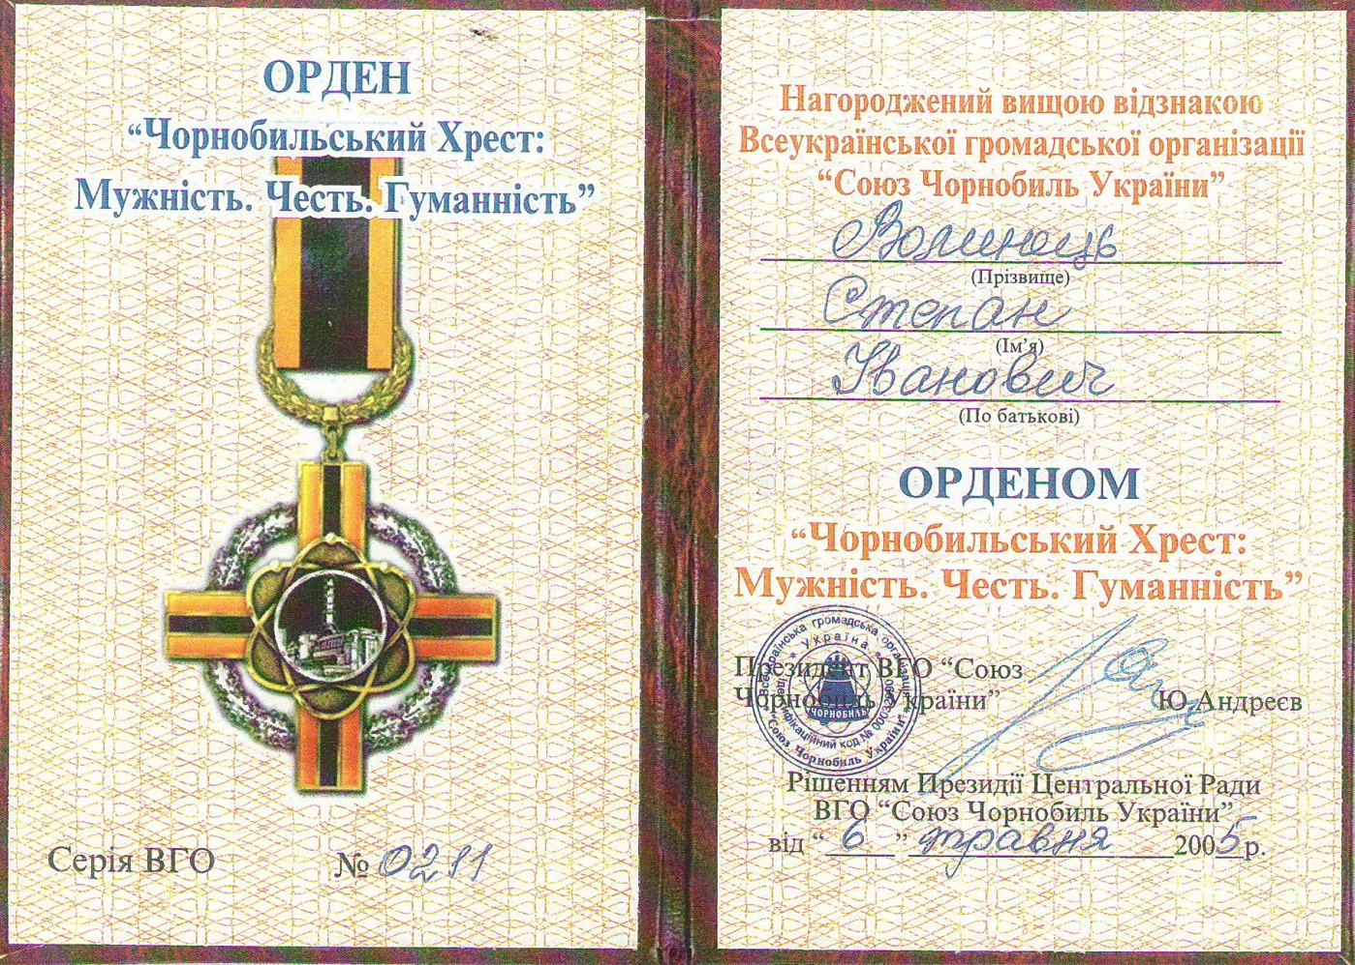
Орденська книжка
Волинця Степана
Івановича нагородженого
ОРДЕНОМ
“Чорнобильский Хрест:
Мужність. Честь.
Гуманність”.
Населення району Чорнобиля (185 тисяч) і міста Чорнобиля (14 тисяч) значною мірою було евакуйоване. Однак у місті і в 2019 році продовжує проживати невелика кількість населення — ті, хто відмовилися залишити рідне місто. Місто є адміністративним центром управління — в ньому розташований Державний відділ Адміністрація Зони Відчуження та Зони Безумовного Відселення.
У Чорнобилі розташована рота охорони Міністерства внутрішніх справ, яка здійснює охорону (патрулювання) території зони відчуження, а також проводить нагляд за Контрольно-пропускним режимом зони на 9-ти КПП. Завдяки роботі поліції виявляються та фіксуються факти проникнення на територію зони відчуження екстремальних туристів з чорнобильського сталкерства, а також осіб-мародерів.

Slide 34
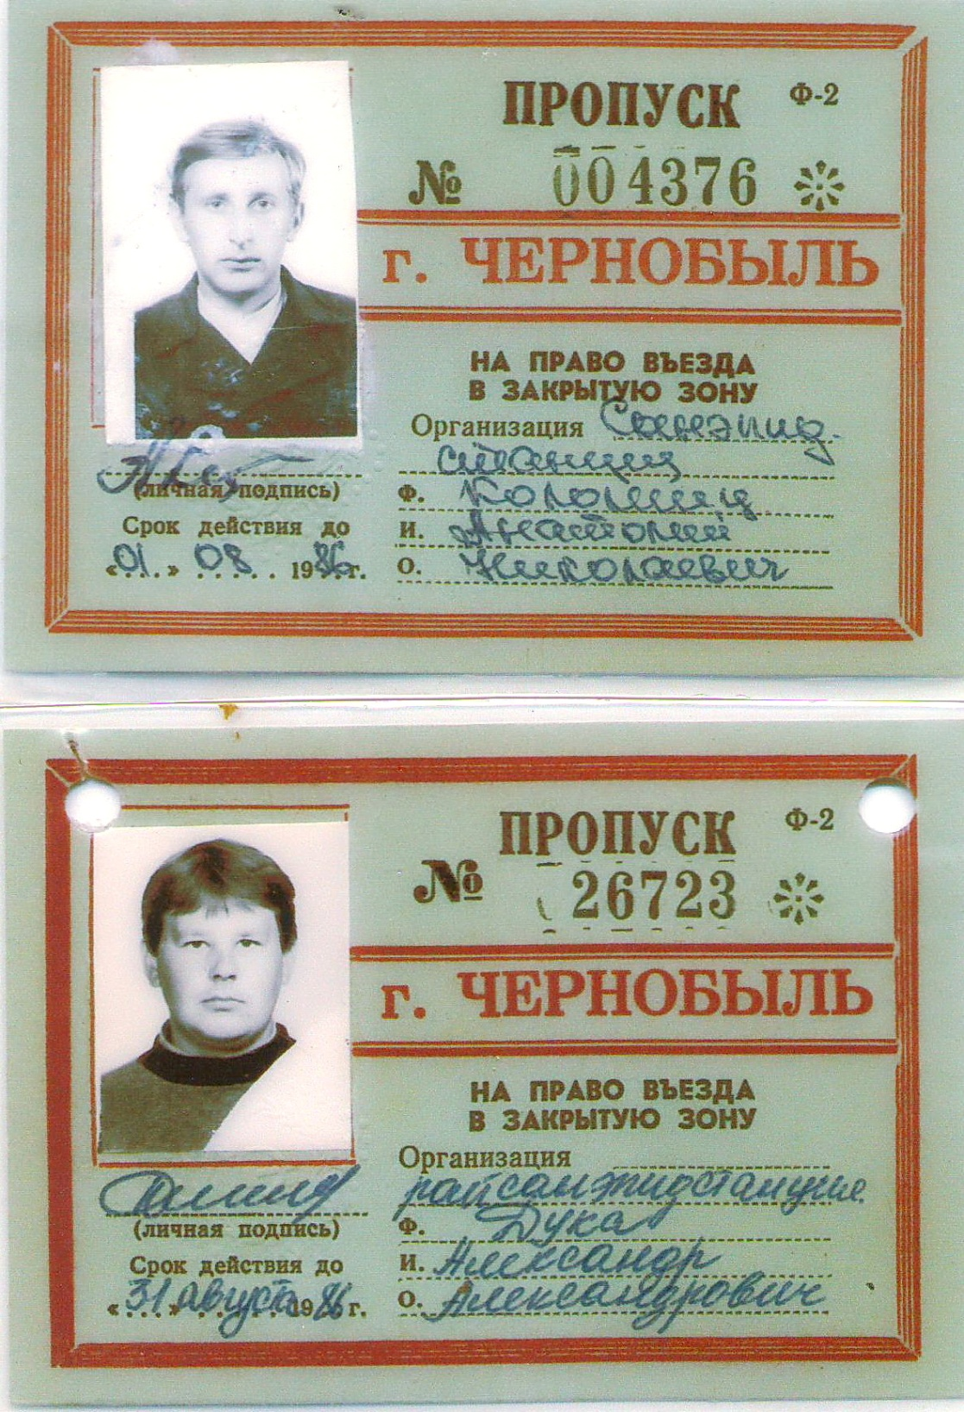
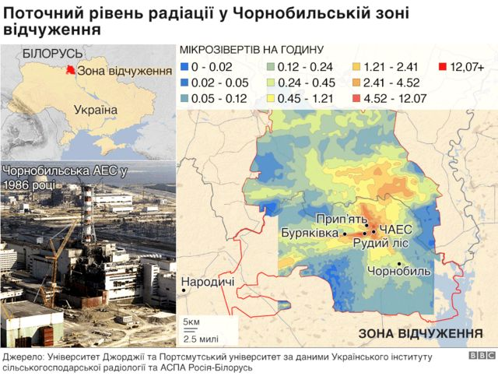
ПЕРЕПУСТКА на в'їзд до м. Чорнобиль літо 1986р.

Slide 35
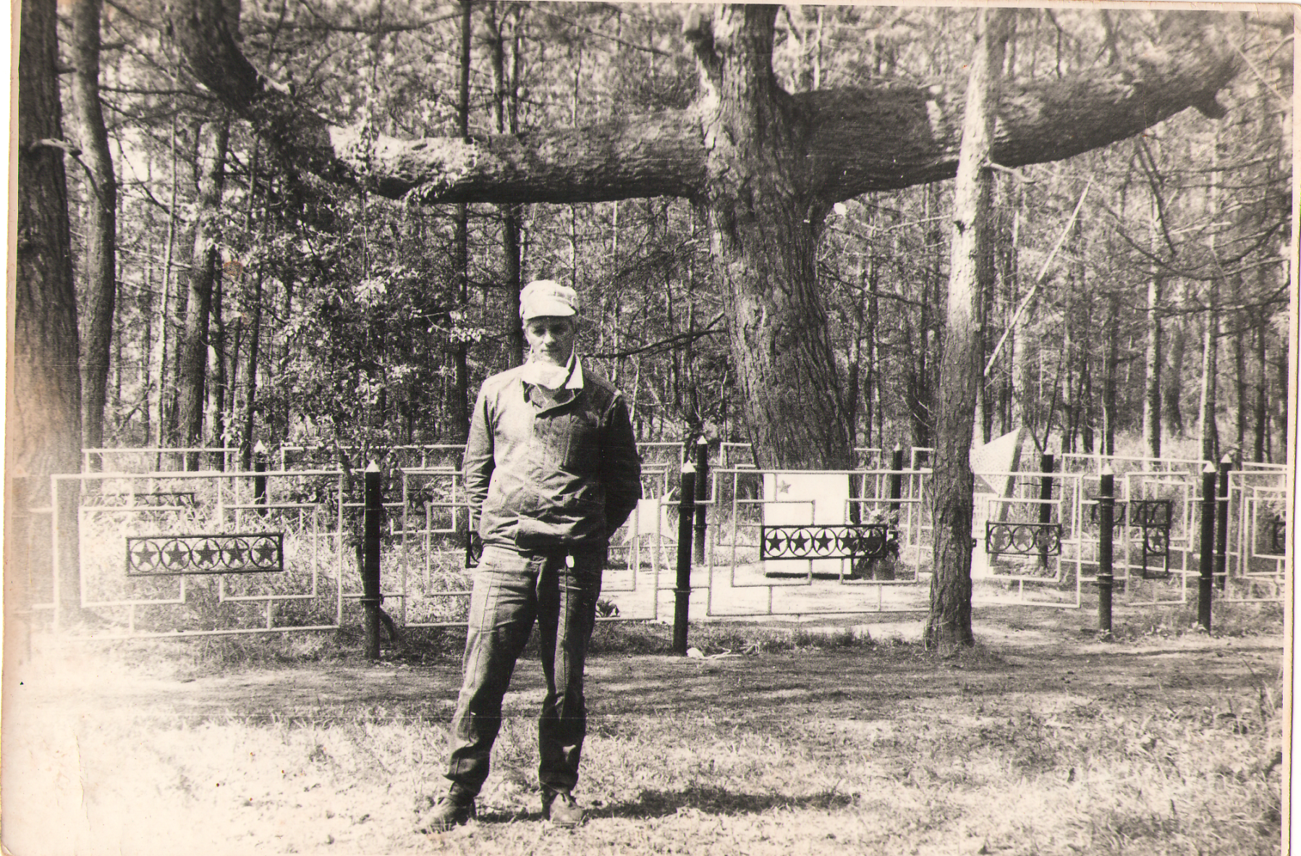
Ожиговецький О. – ліквідатор аварії на ЧАЕС

Slide 36



Посвідчення
«Чорнобильця» учасника ліквідації наслідків аварії на ЧАЕС
Волинця Степана Івановича

Slide 37


Посвідчення особи учасника ліквідації наслідків аварії на ЧАЕС
Волинця Степана Івановича

Slide 38


Вірші Сергія Шклярука - ліквідатора наслідків аварії на ЧАЕС.

Slide 39




Slide 40


